Slide 1
Magazine METRO #17 Promo D/E - Février

Slide 2
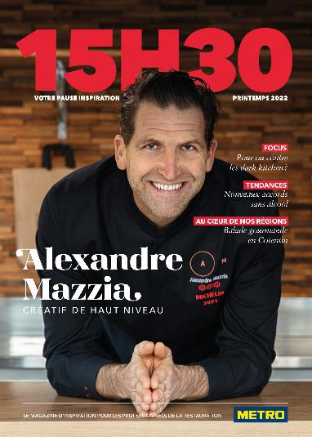
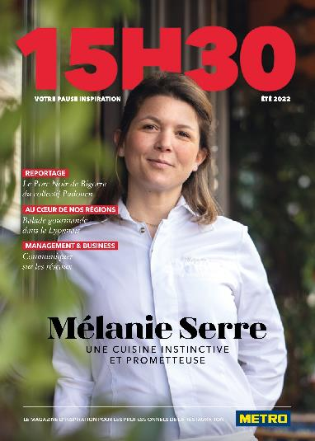
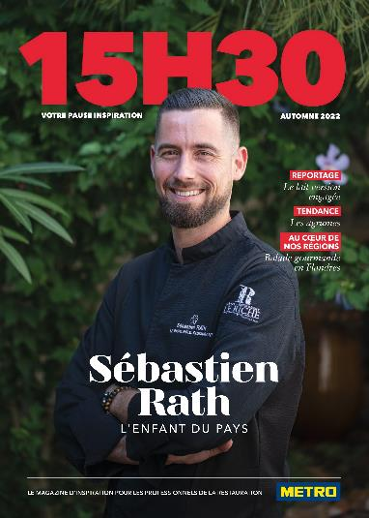
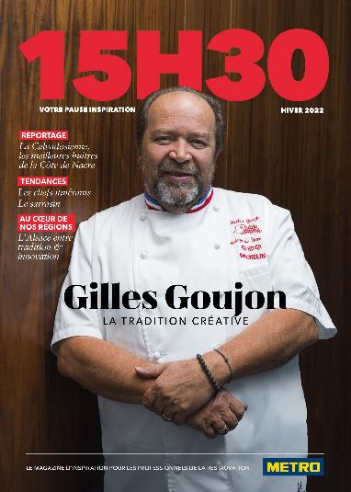
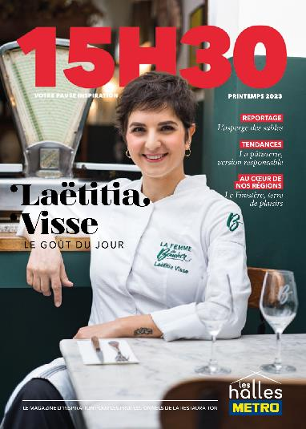
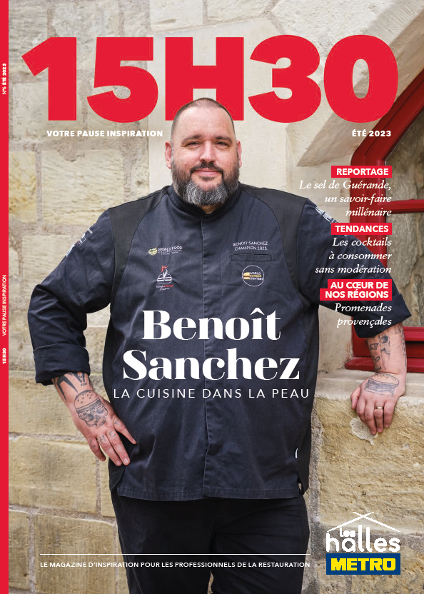
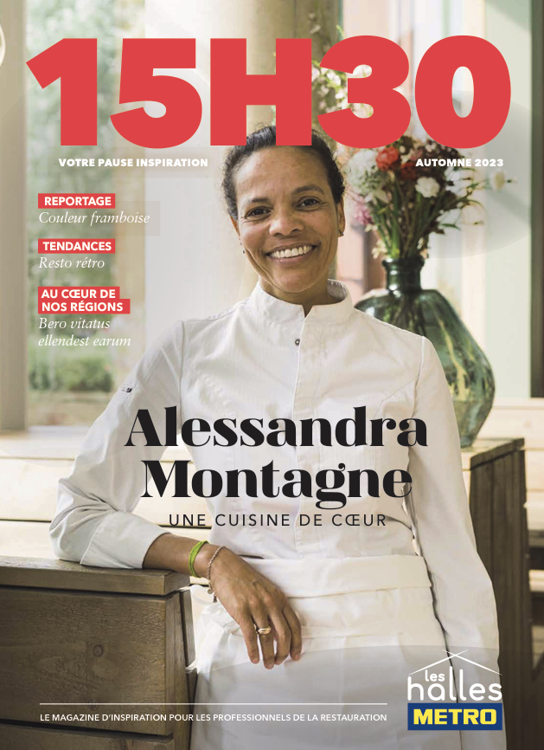
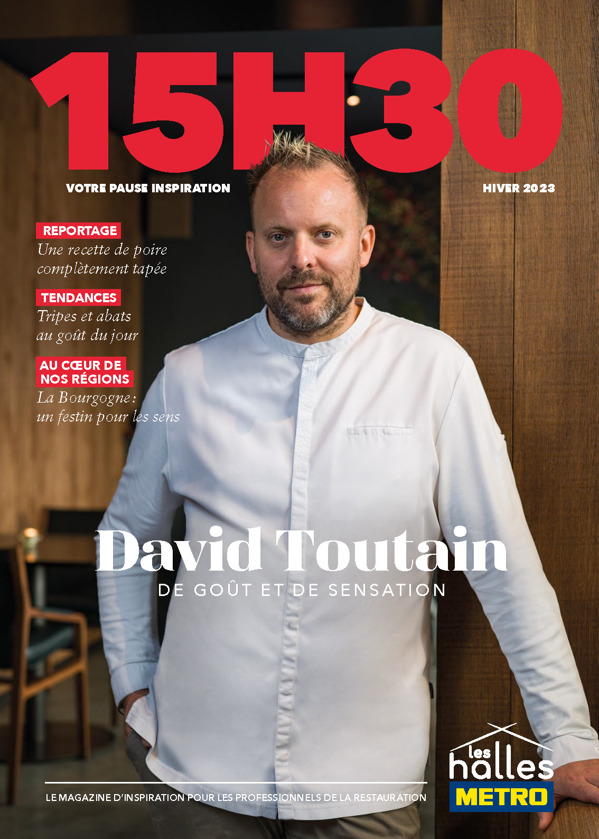
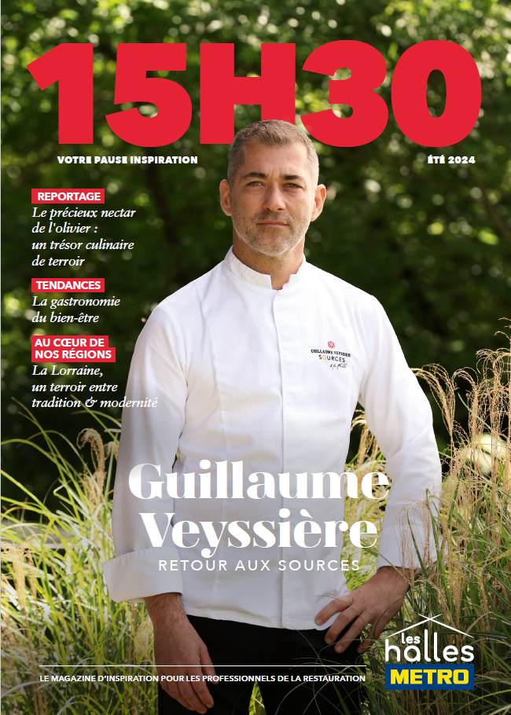
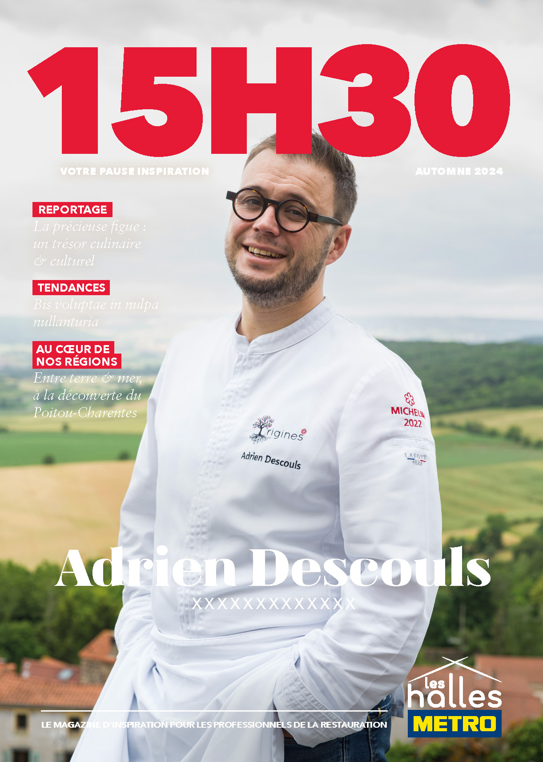
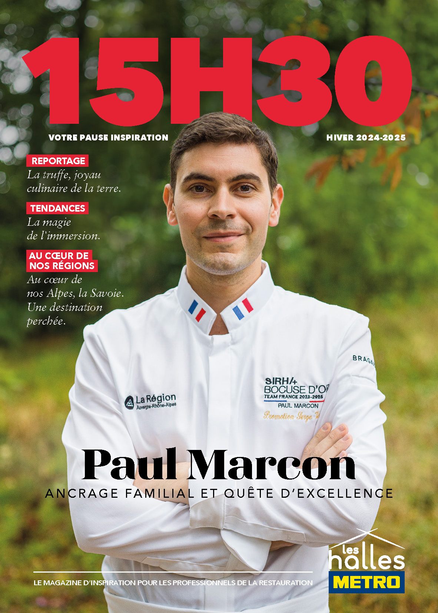
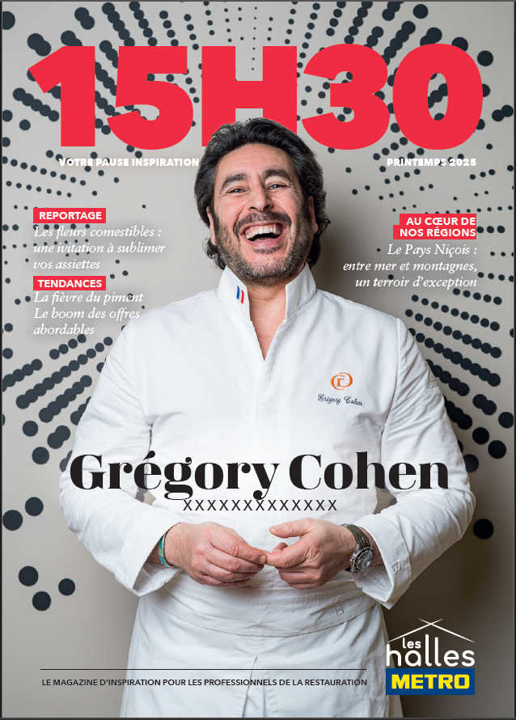
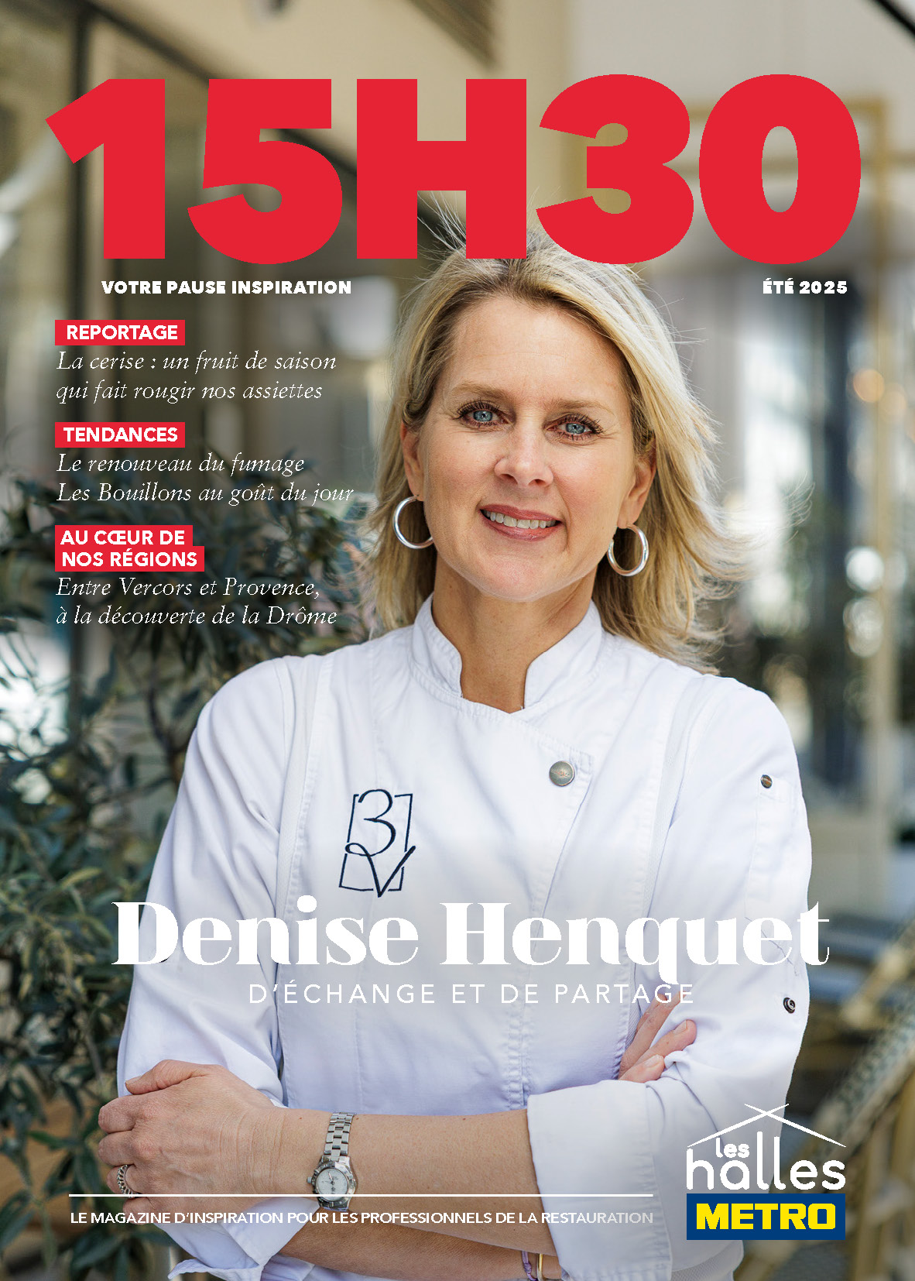
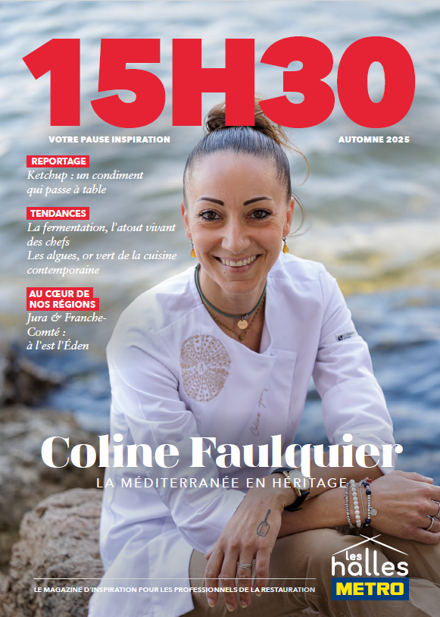
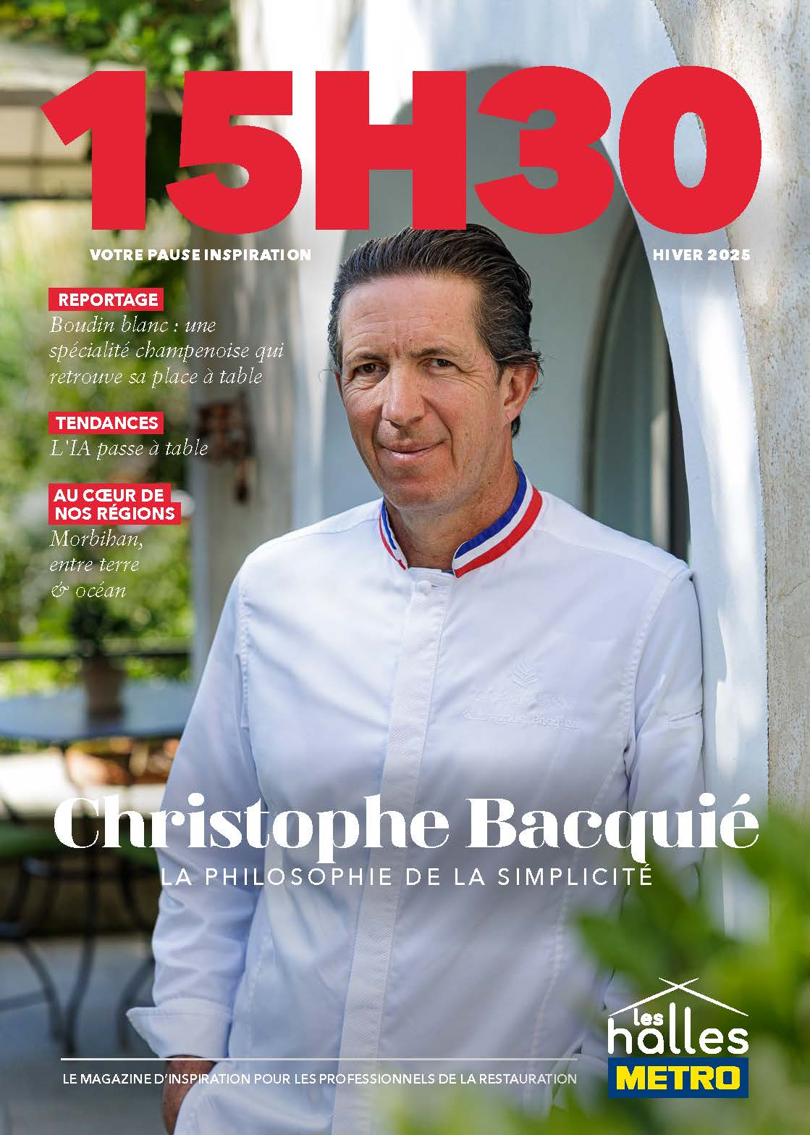

Slide 3
Couverture
15H30 – PRINTEMPS 2025 – Votre pause inspiration
Février 2026 :Gwendal Poullenec PDG Michelin avec ITW
Hors série Pâtisserie- printemps 2026 Nicolas Paciello en couv ?…
Claire Santos Lopes au Royal Champagne ?
François Daubinet ?
Fin Juin 2026 -> Guillaume Bartholomé -> à interroger
Notes:
Chabichou à Courchevel
Le couvent des minimes
La petite folie (couple)
Ludovix Schwartz
Gaetant Perrulli Domaine de la corniche
Prochainement
1 client de lille avec 2 estaminets
Bouchon lyonnais avec certification

Slide 4
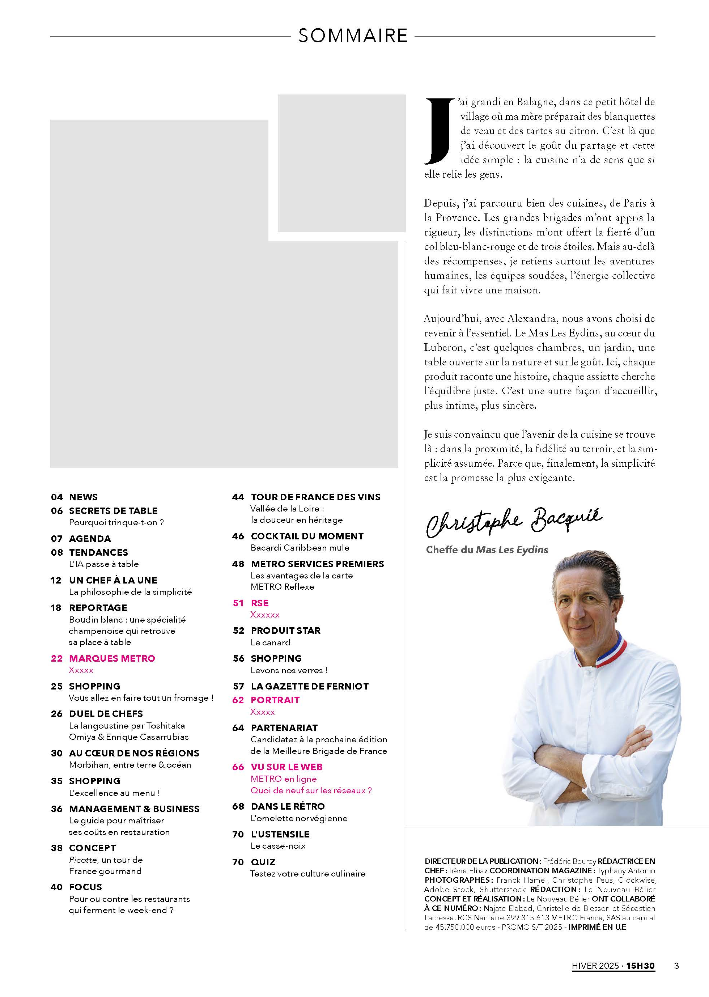
Page 3 – Edito Sommaire
Edito signé par le chef

Slide 5
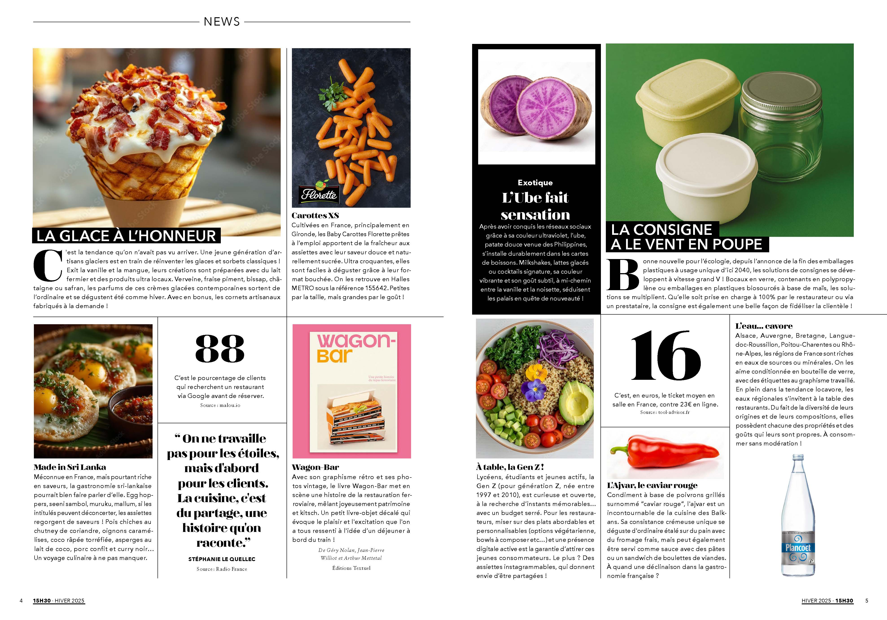
Page 4-5 – News
À nouveau sur 2 pages
METRO : communiquer les nouveautés produit d’ici le 07/11 et autres actus METRO

Slide 6
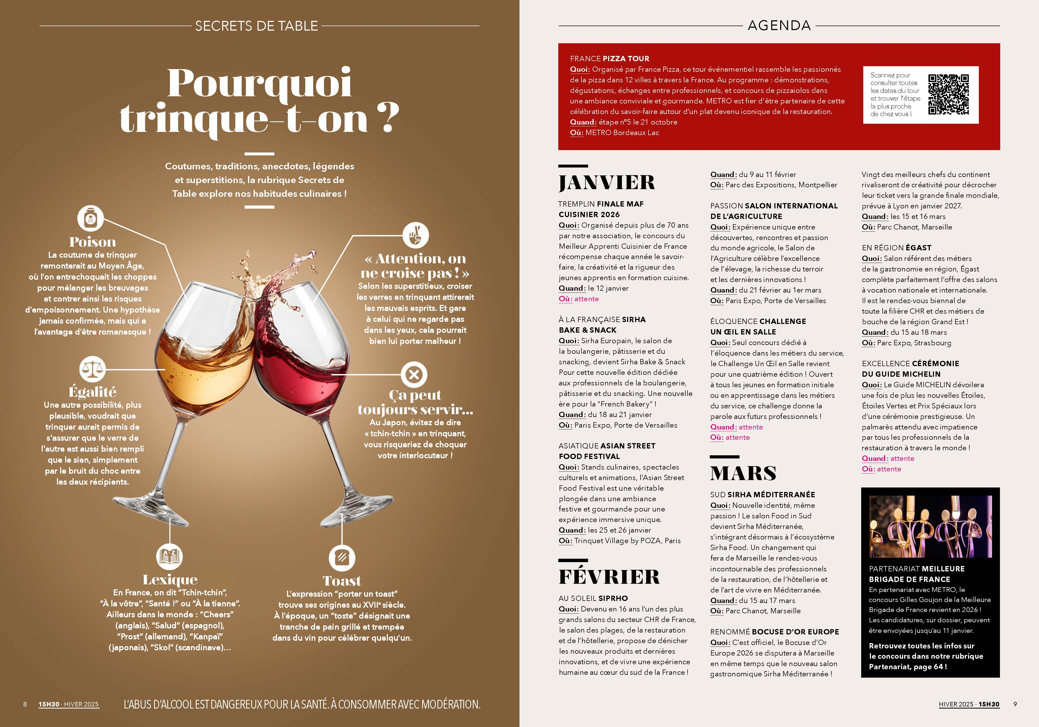
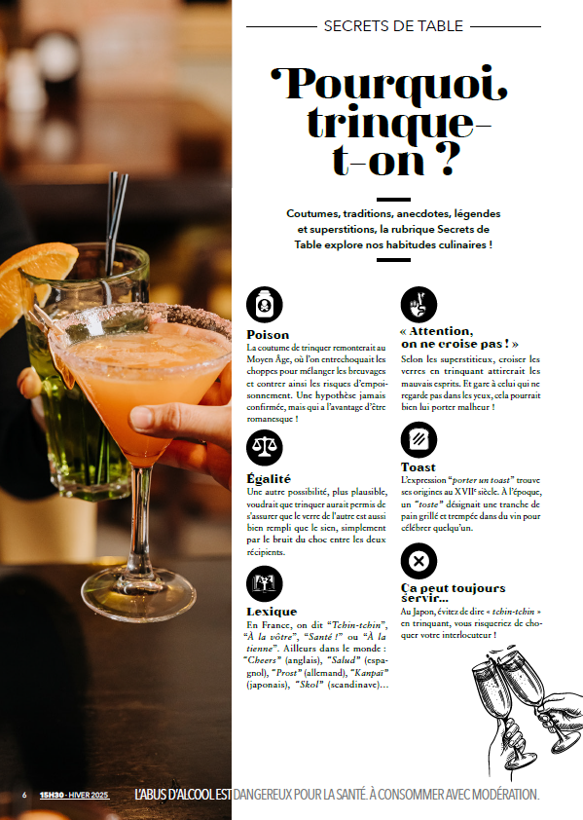
Page 6 – Secret de table
Les petites histoires et anecdotes derrière des rituels gastronomiques
L’histoire du service à la française…

Slide 7
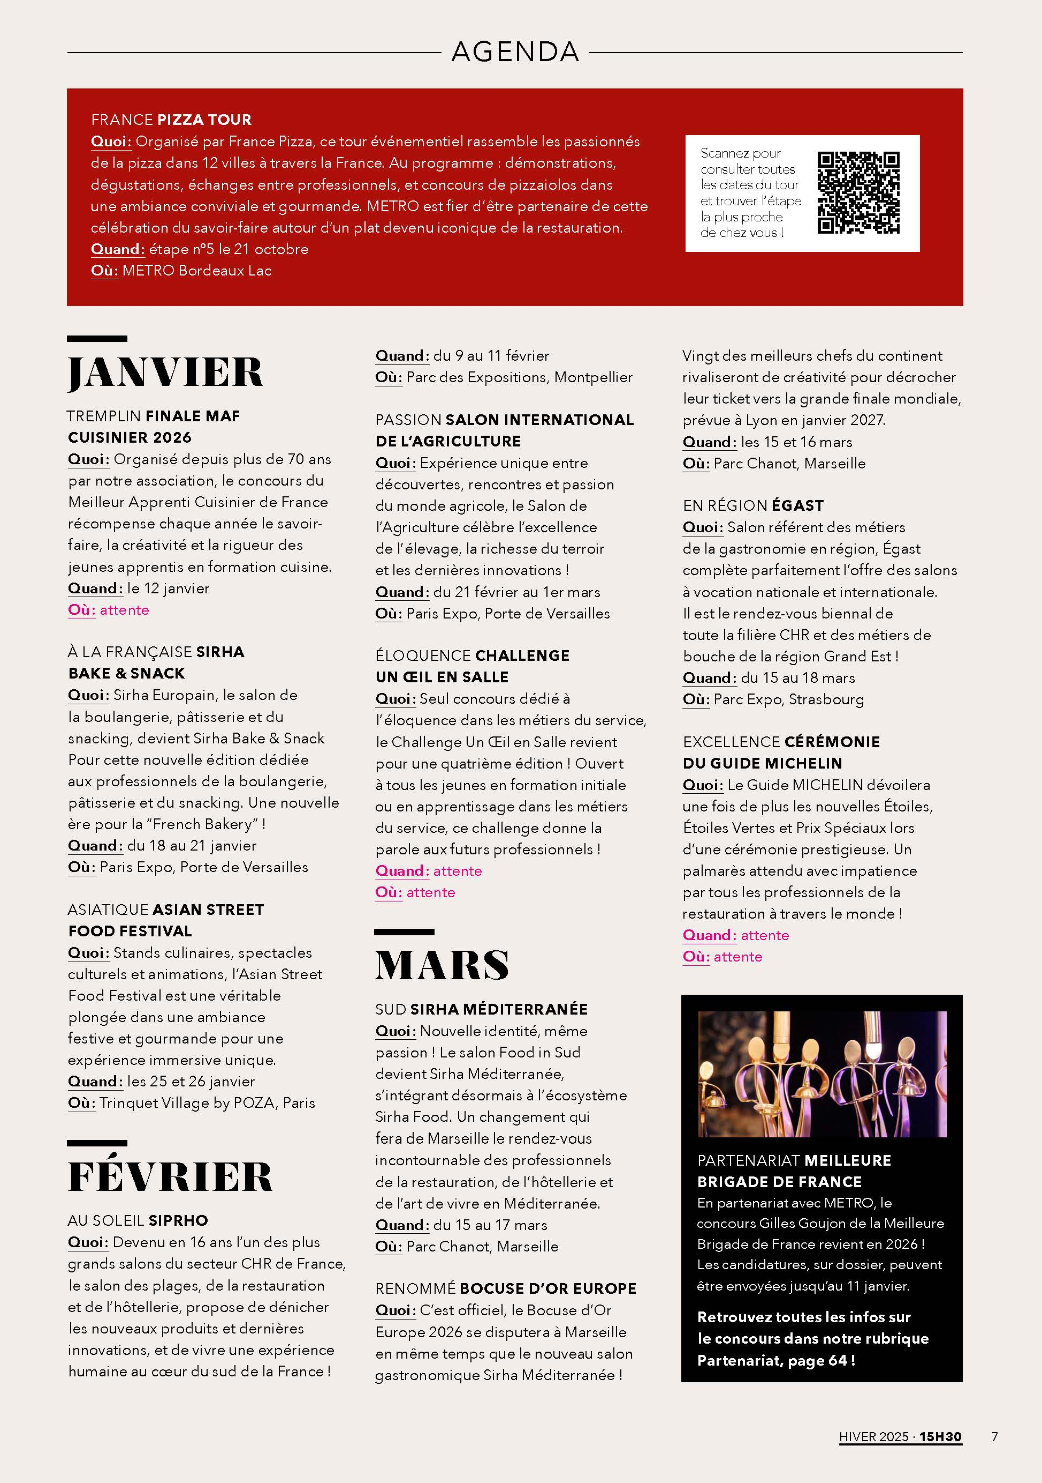
Page 7 – Agenda
Evènements & partenariats METRO
METRO : communiquer les évènements et partenariats d’ici le 07/11

Slide 8
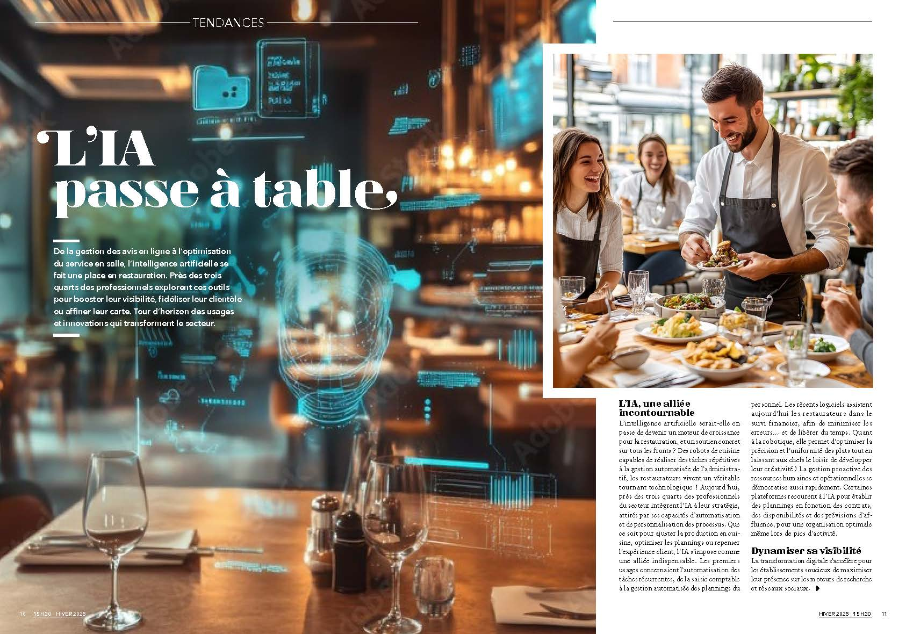
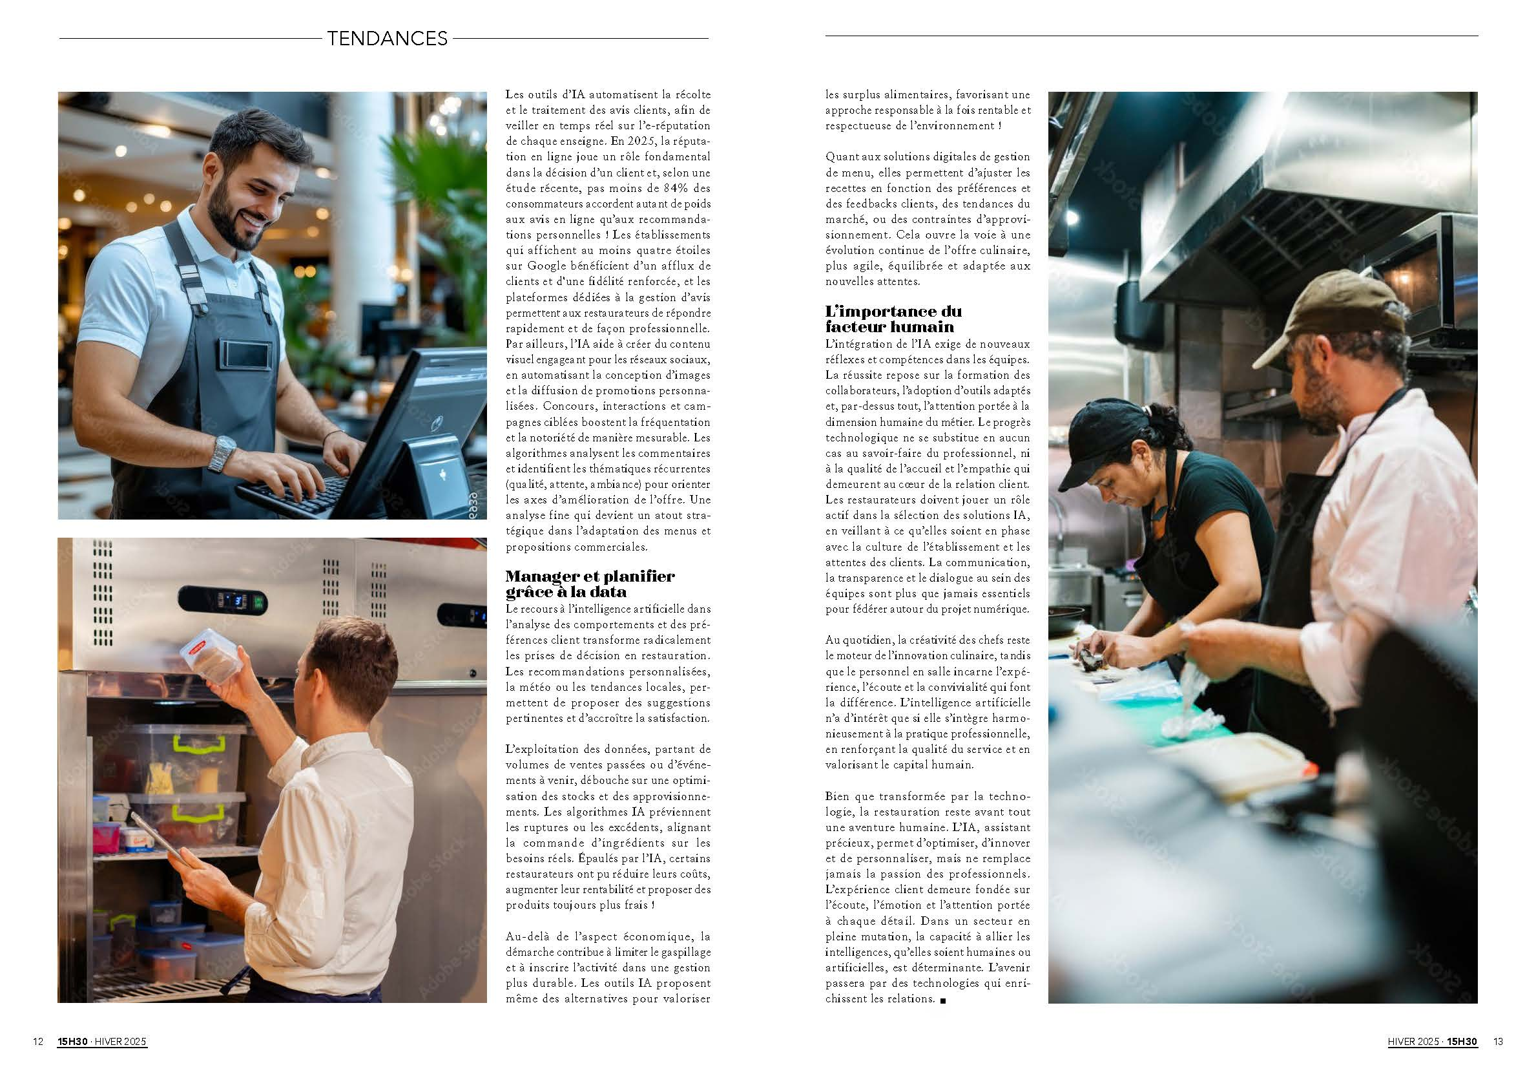
Pages 8&9 +10&11 – Tendances
Mise en avant d’1 en restauration sur 4 pages
Les taquerias : inspirés de la street food mais qui proposent des recettes goûteuses venues du Mexique, de l’Argentine et du Pérou.

Slide 9
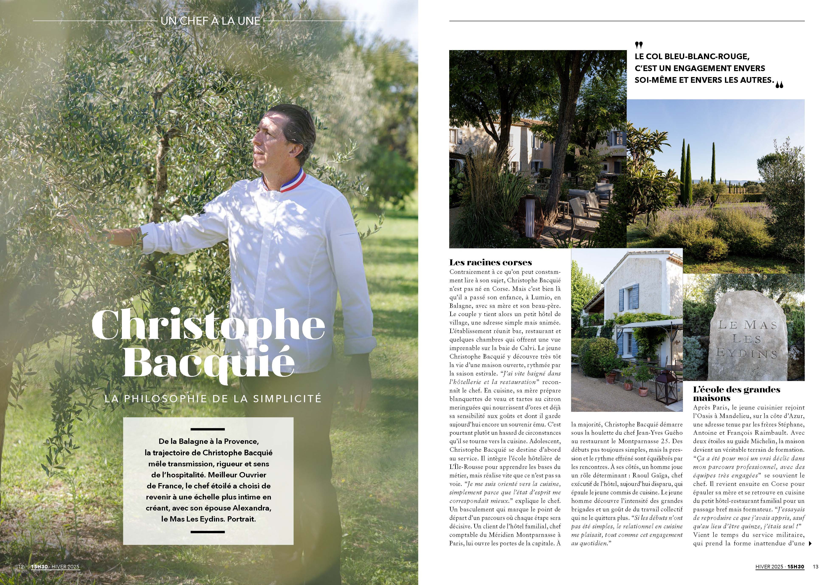
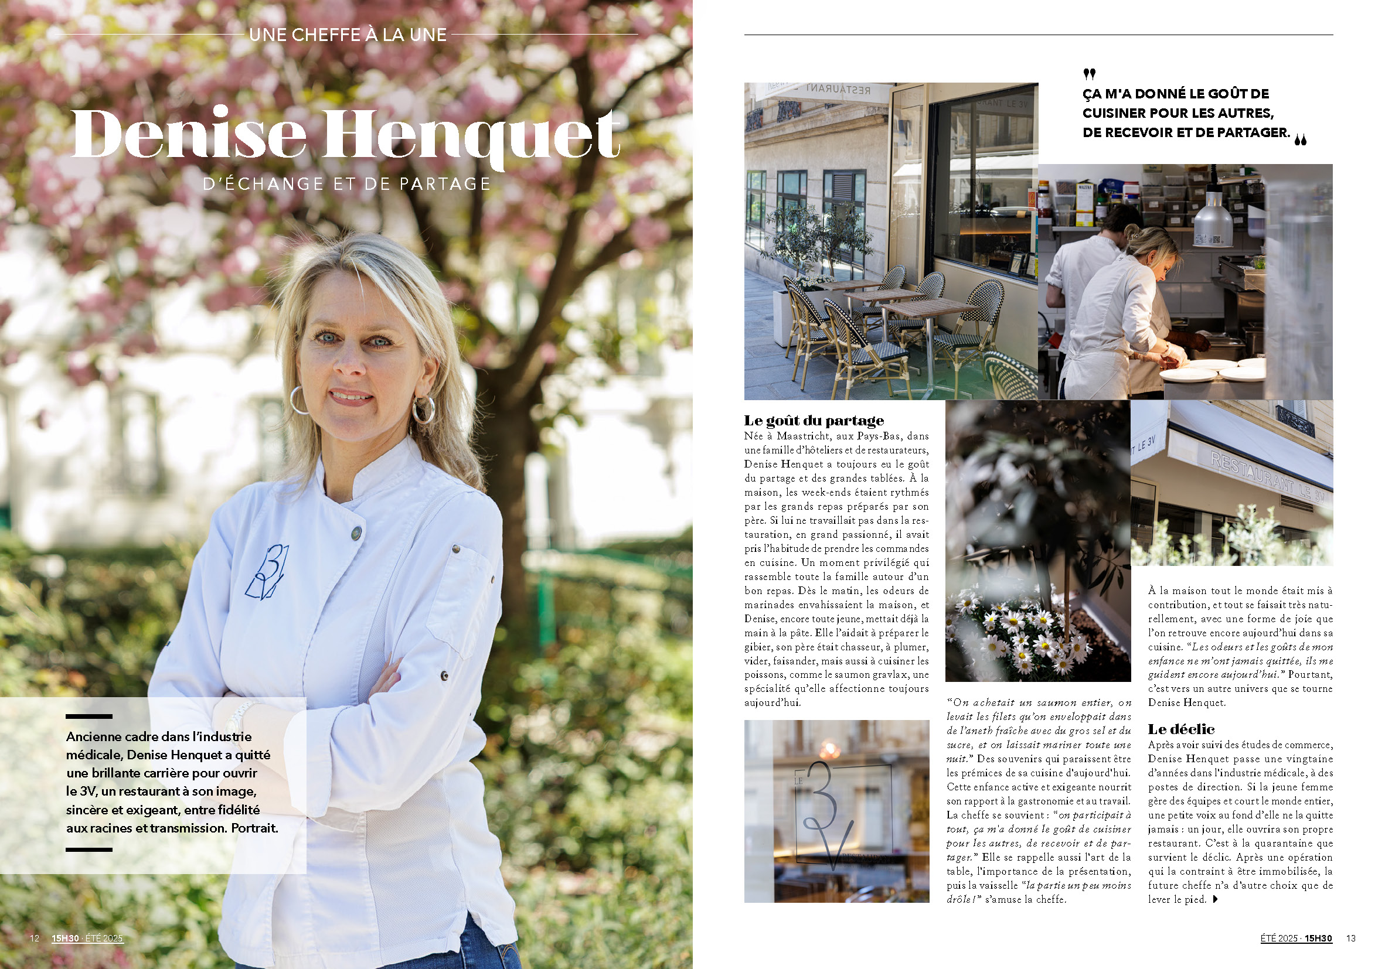
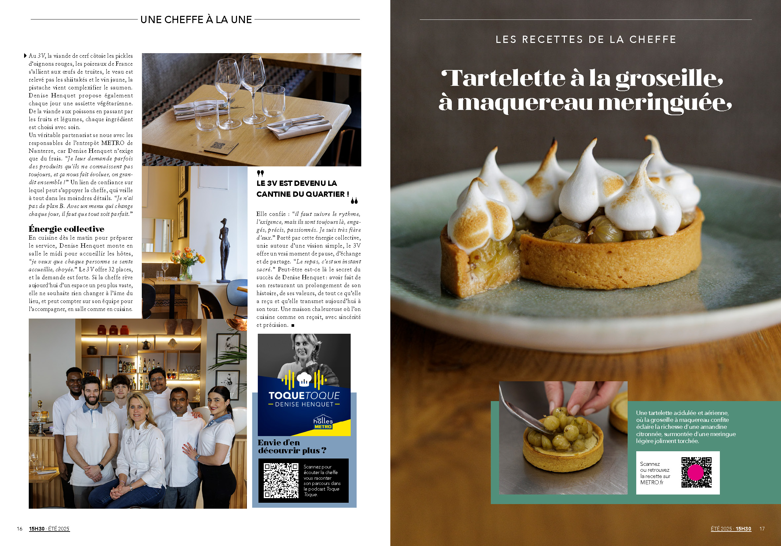
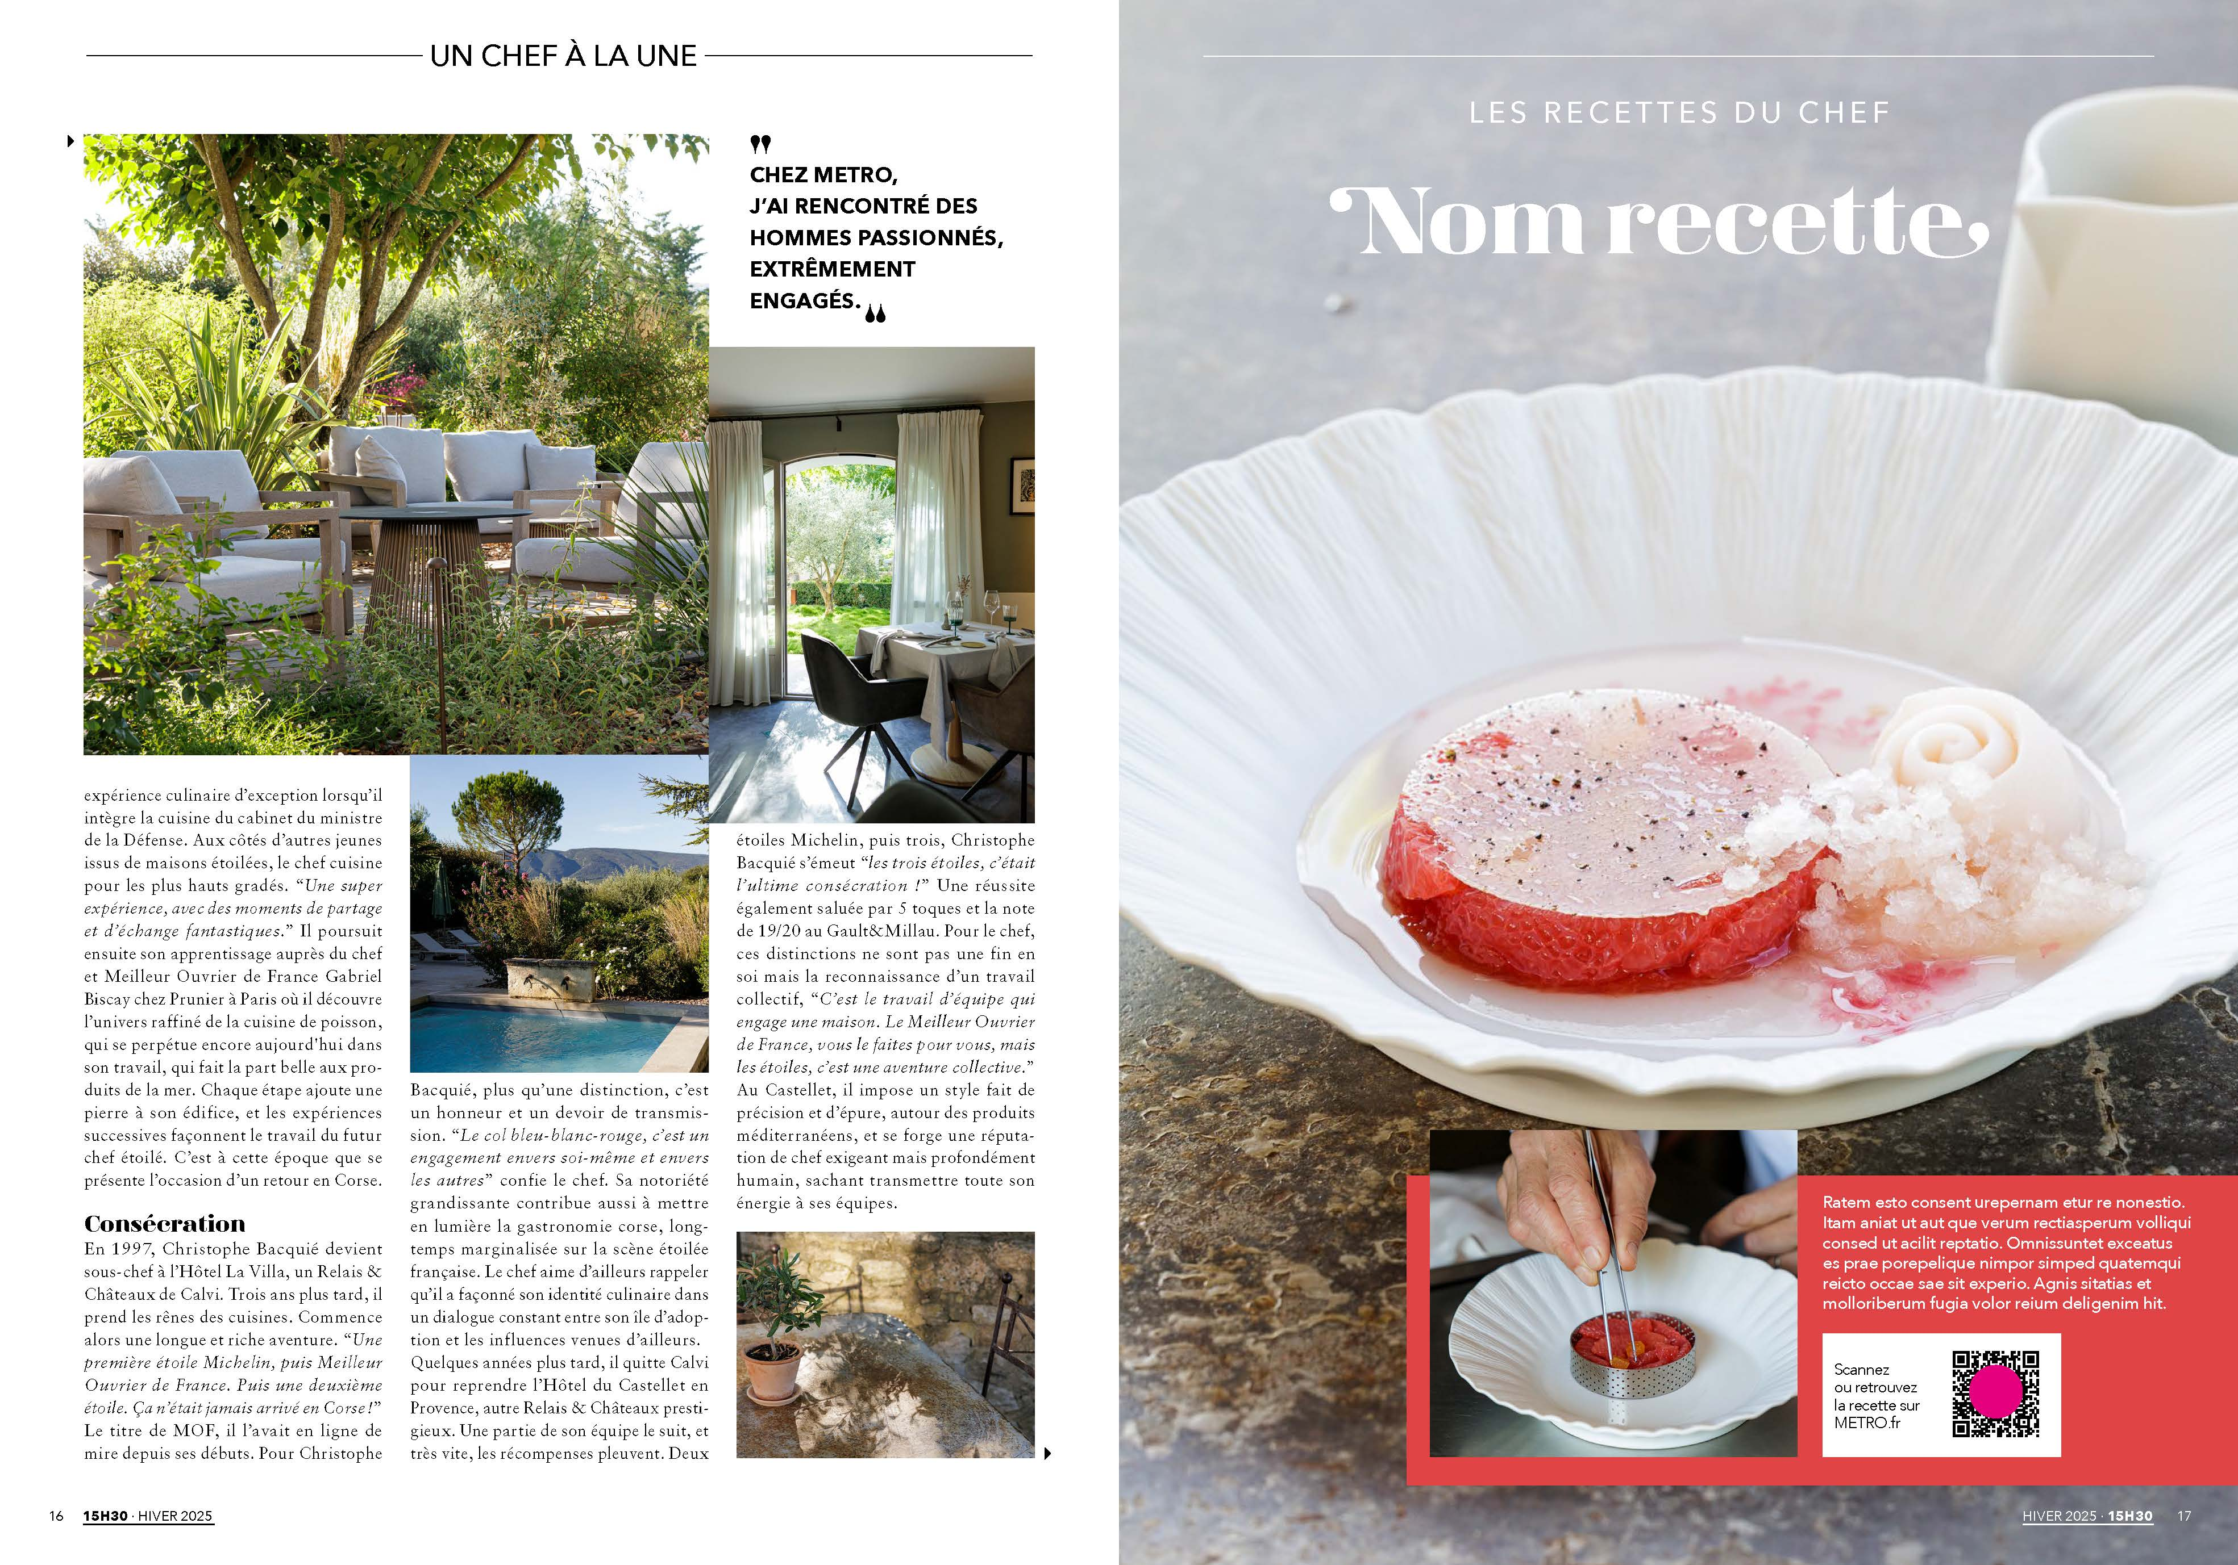
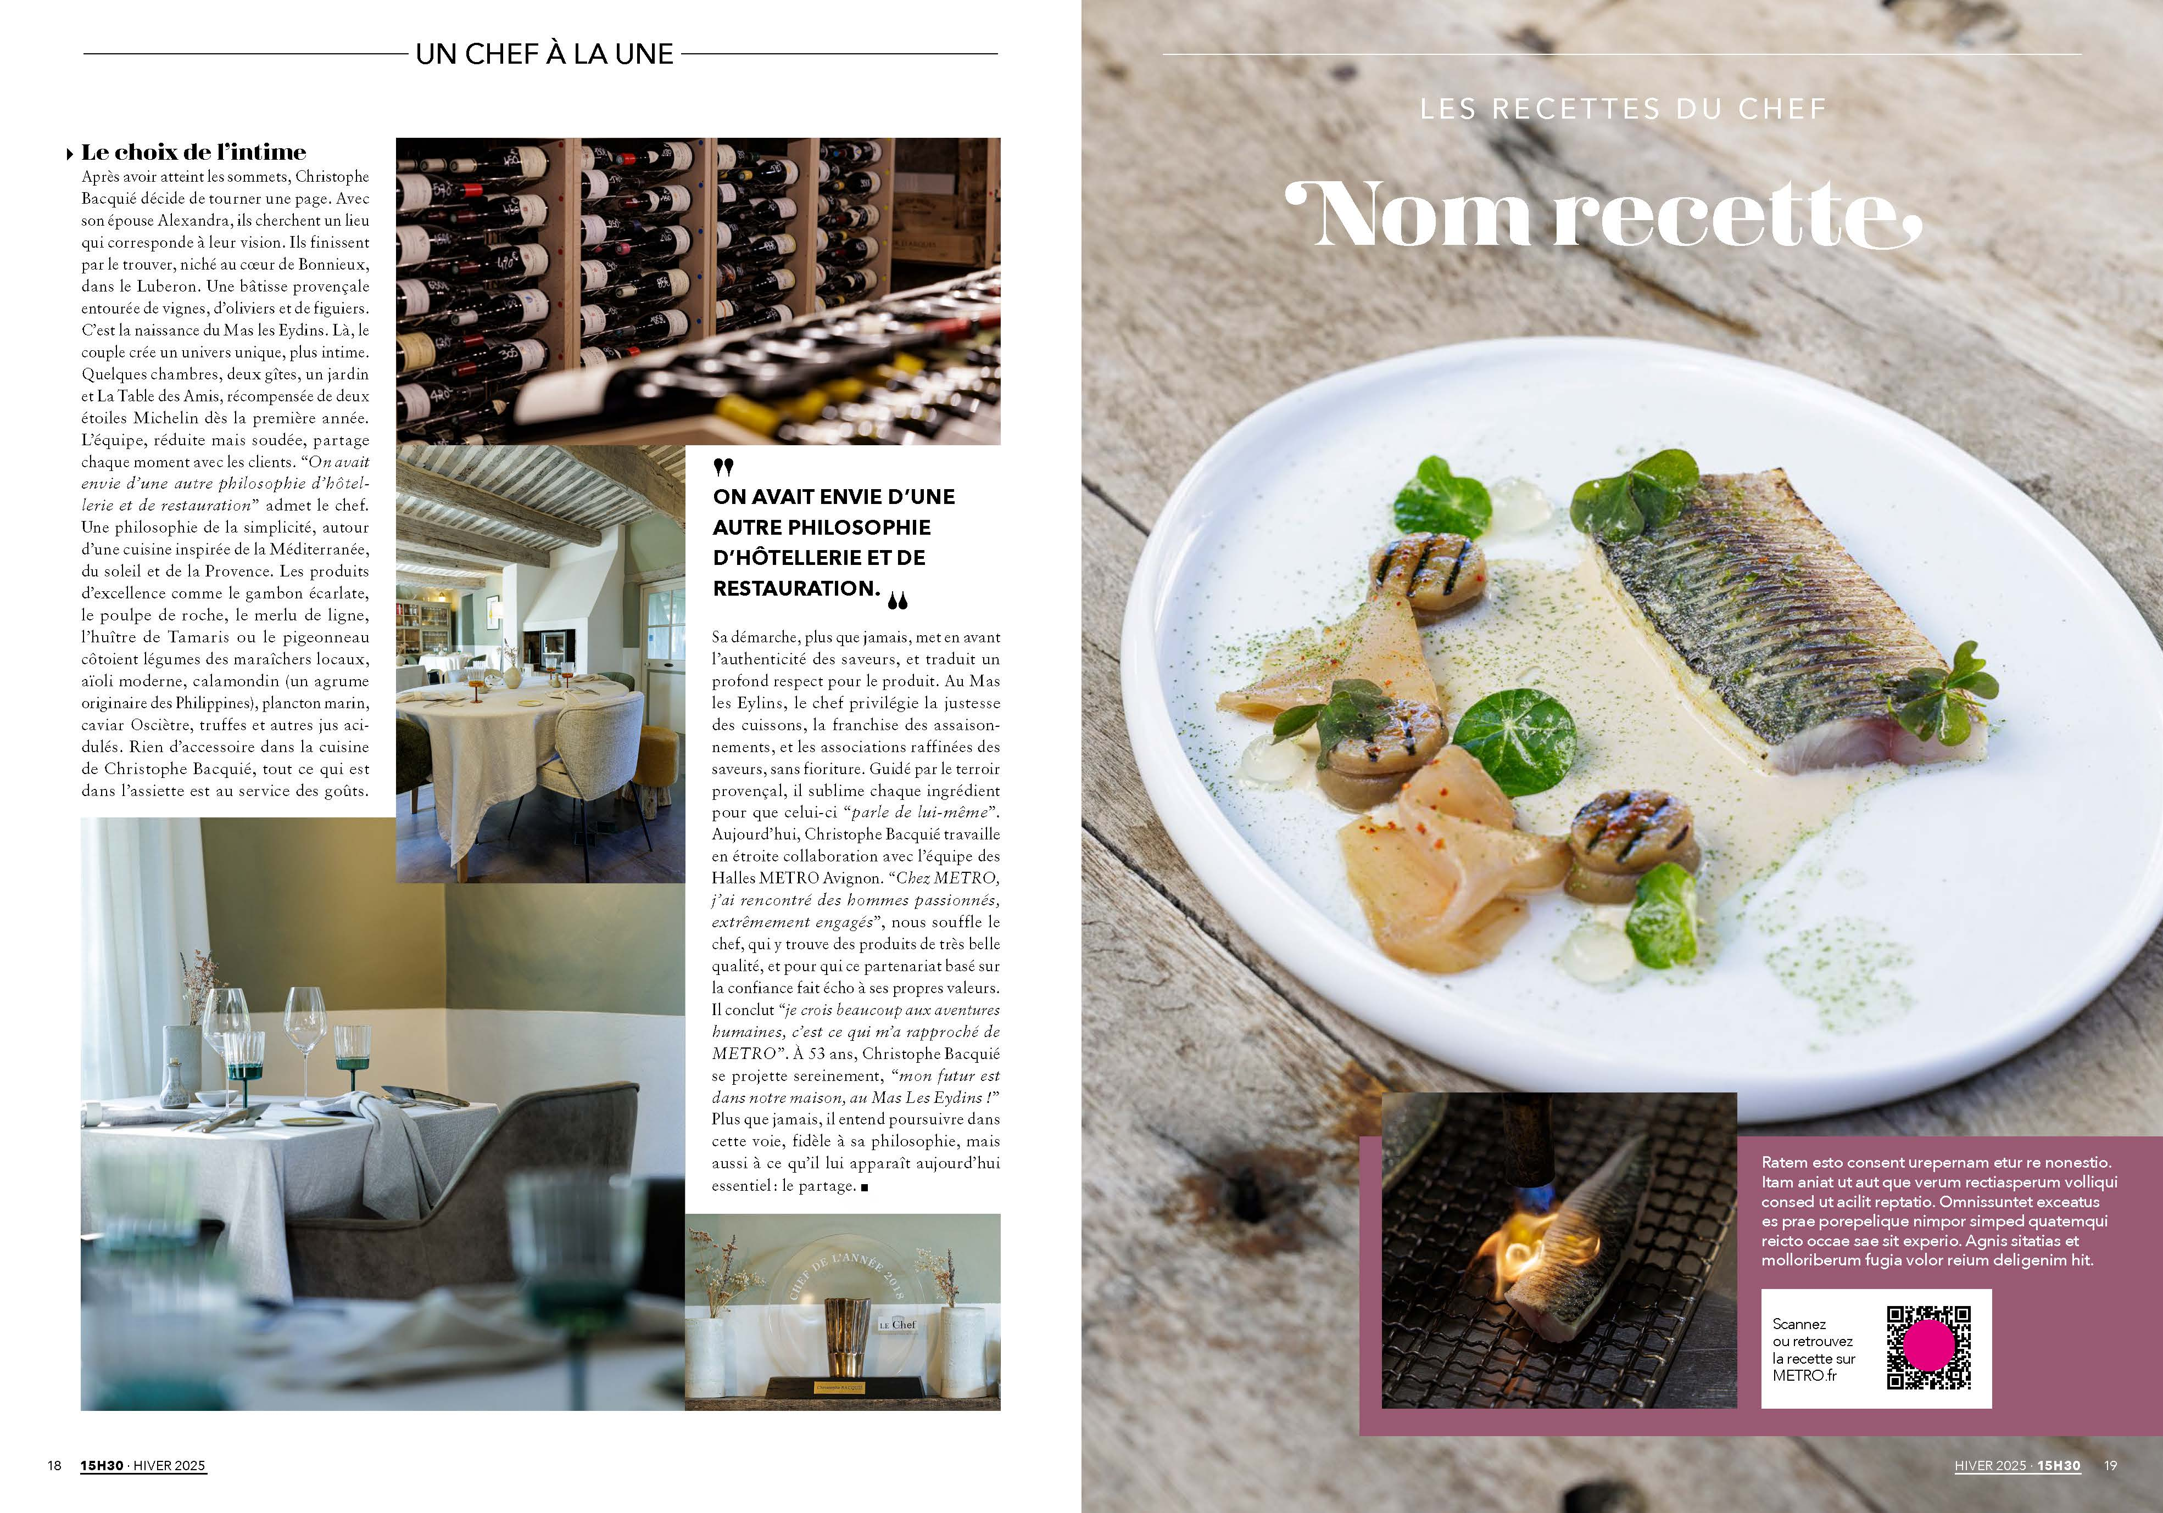
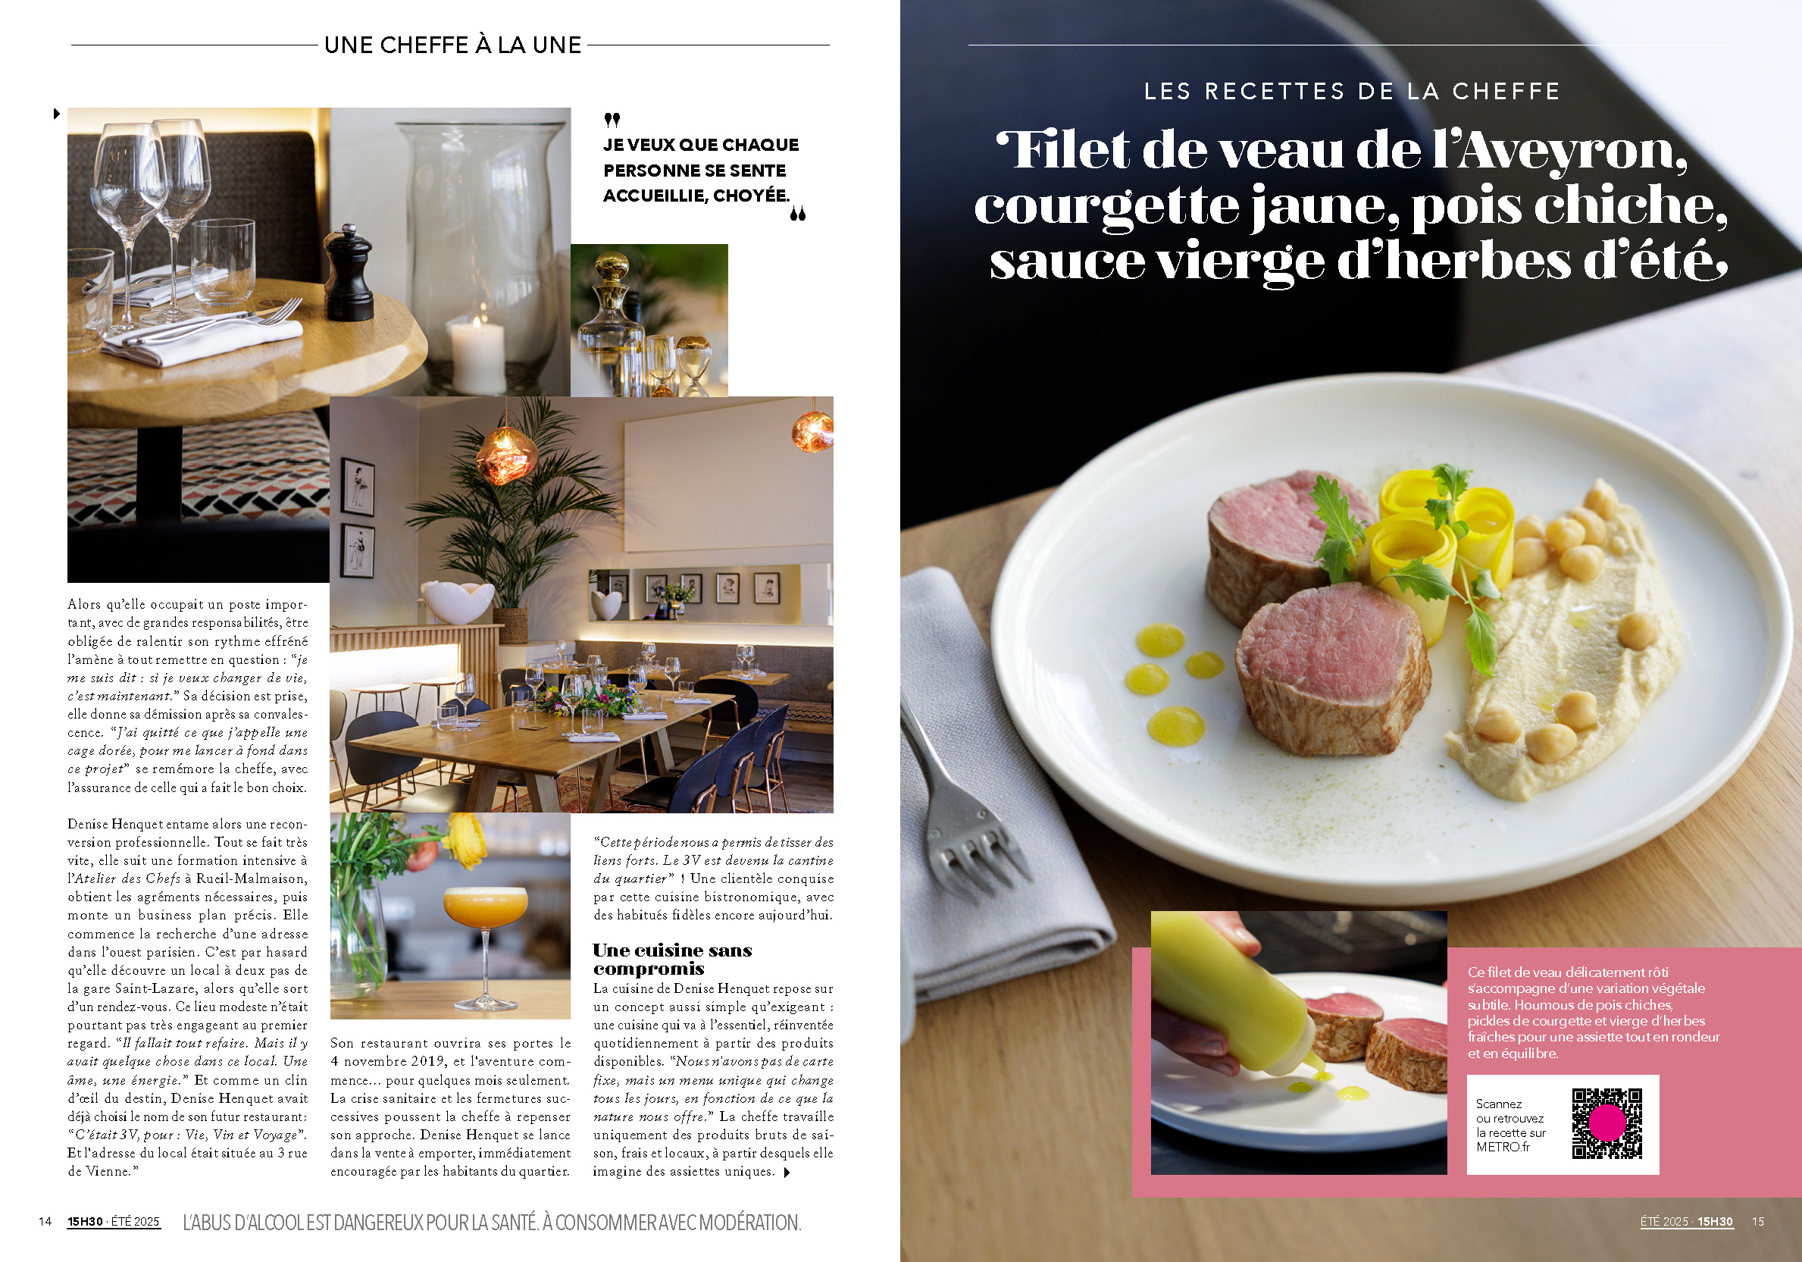
Pages 12, 13, 14, 15, 16&17 Le Guide à la Une
Présentation de Gwendal et les ambitions du guide

Slide 10
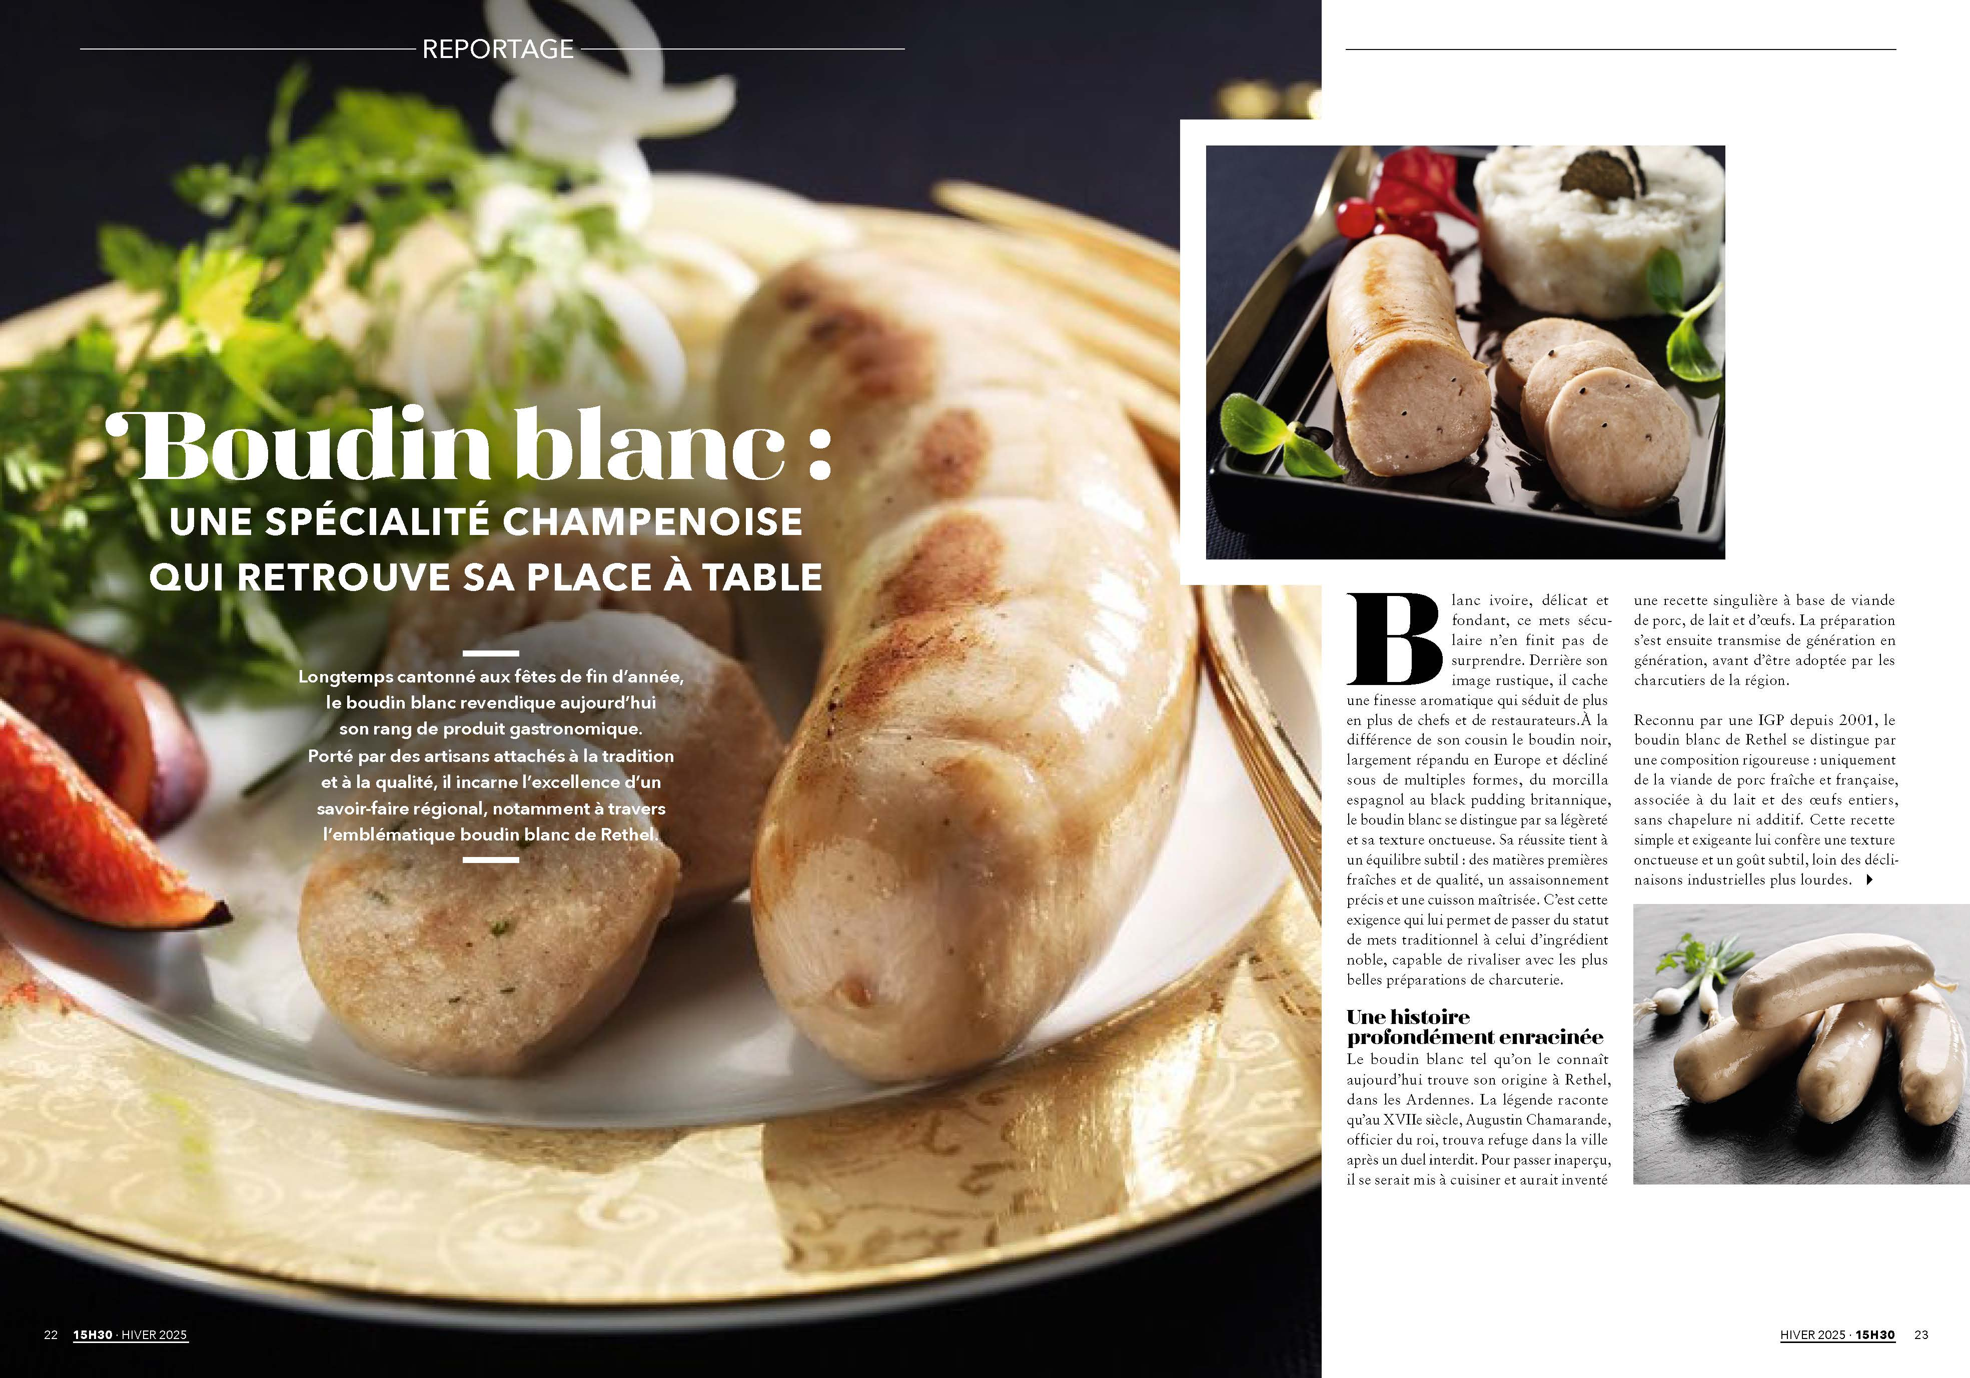
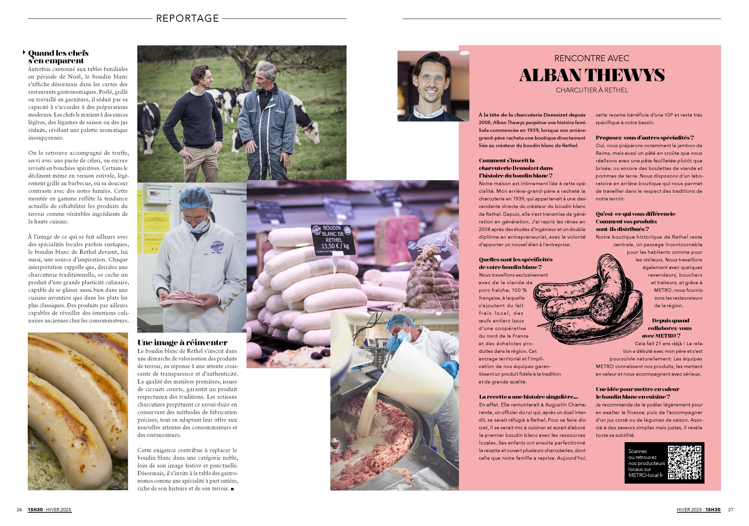
Pages 18&19 – 20&21 – Reportage producteur
Réaliser un reportage chez un producteur pour mettre en avant son savoir-faire et ses produits :
Julien Dallet et ses citrons
https://www.metro-local.fr/producteur/julien-dallet-citrons

Slide 11
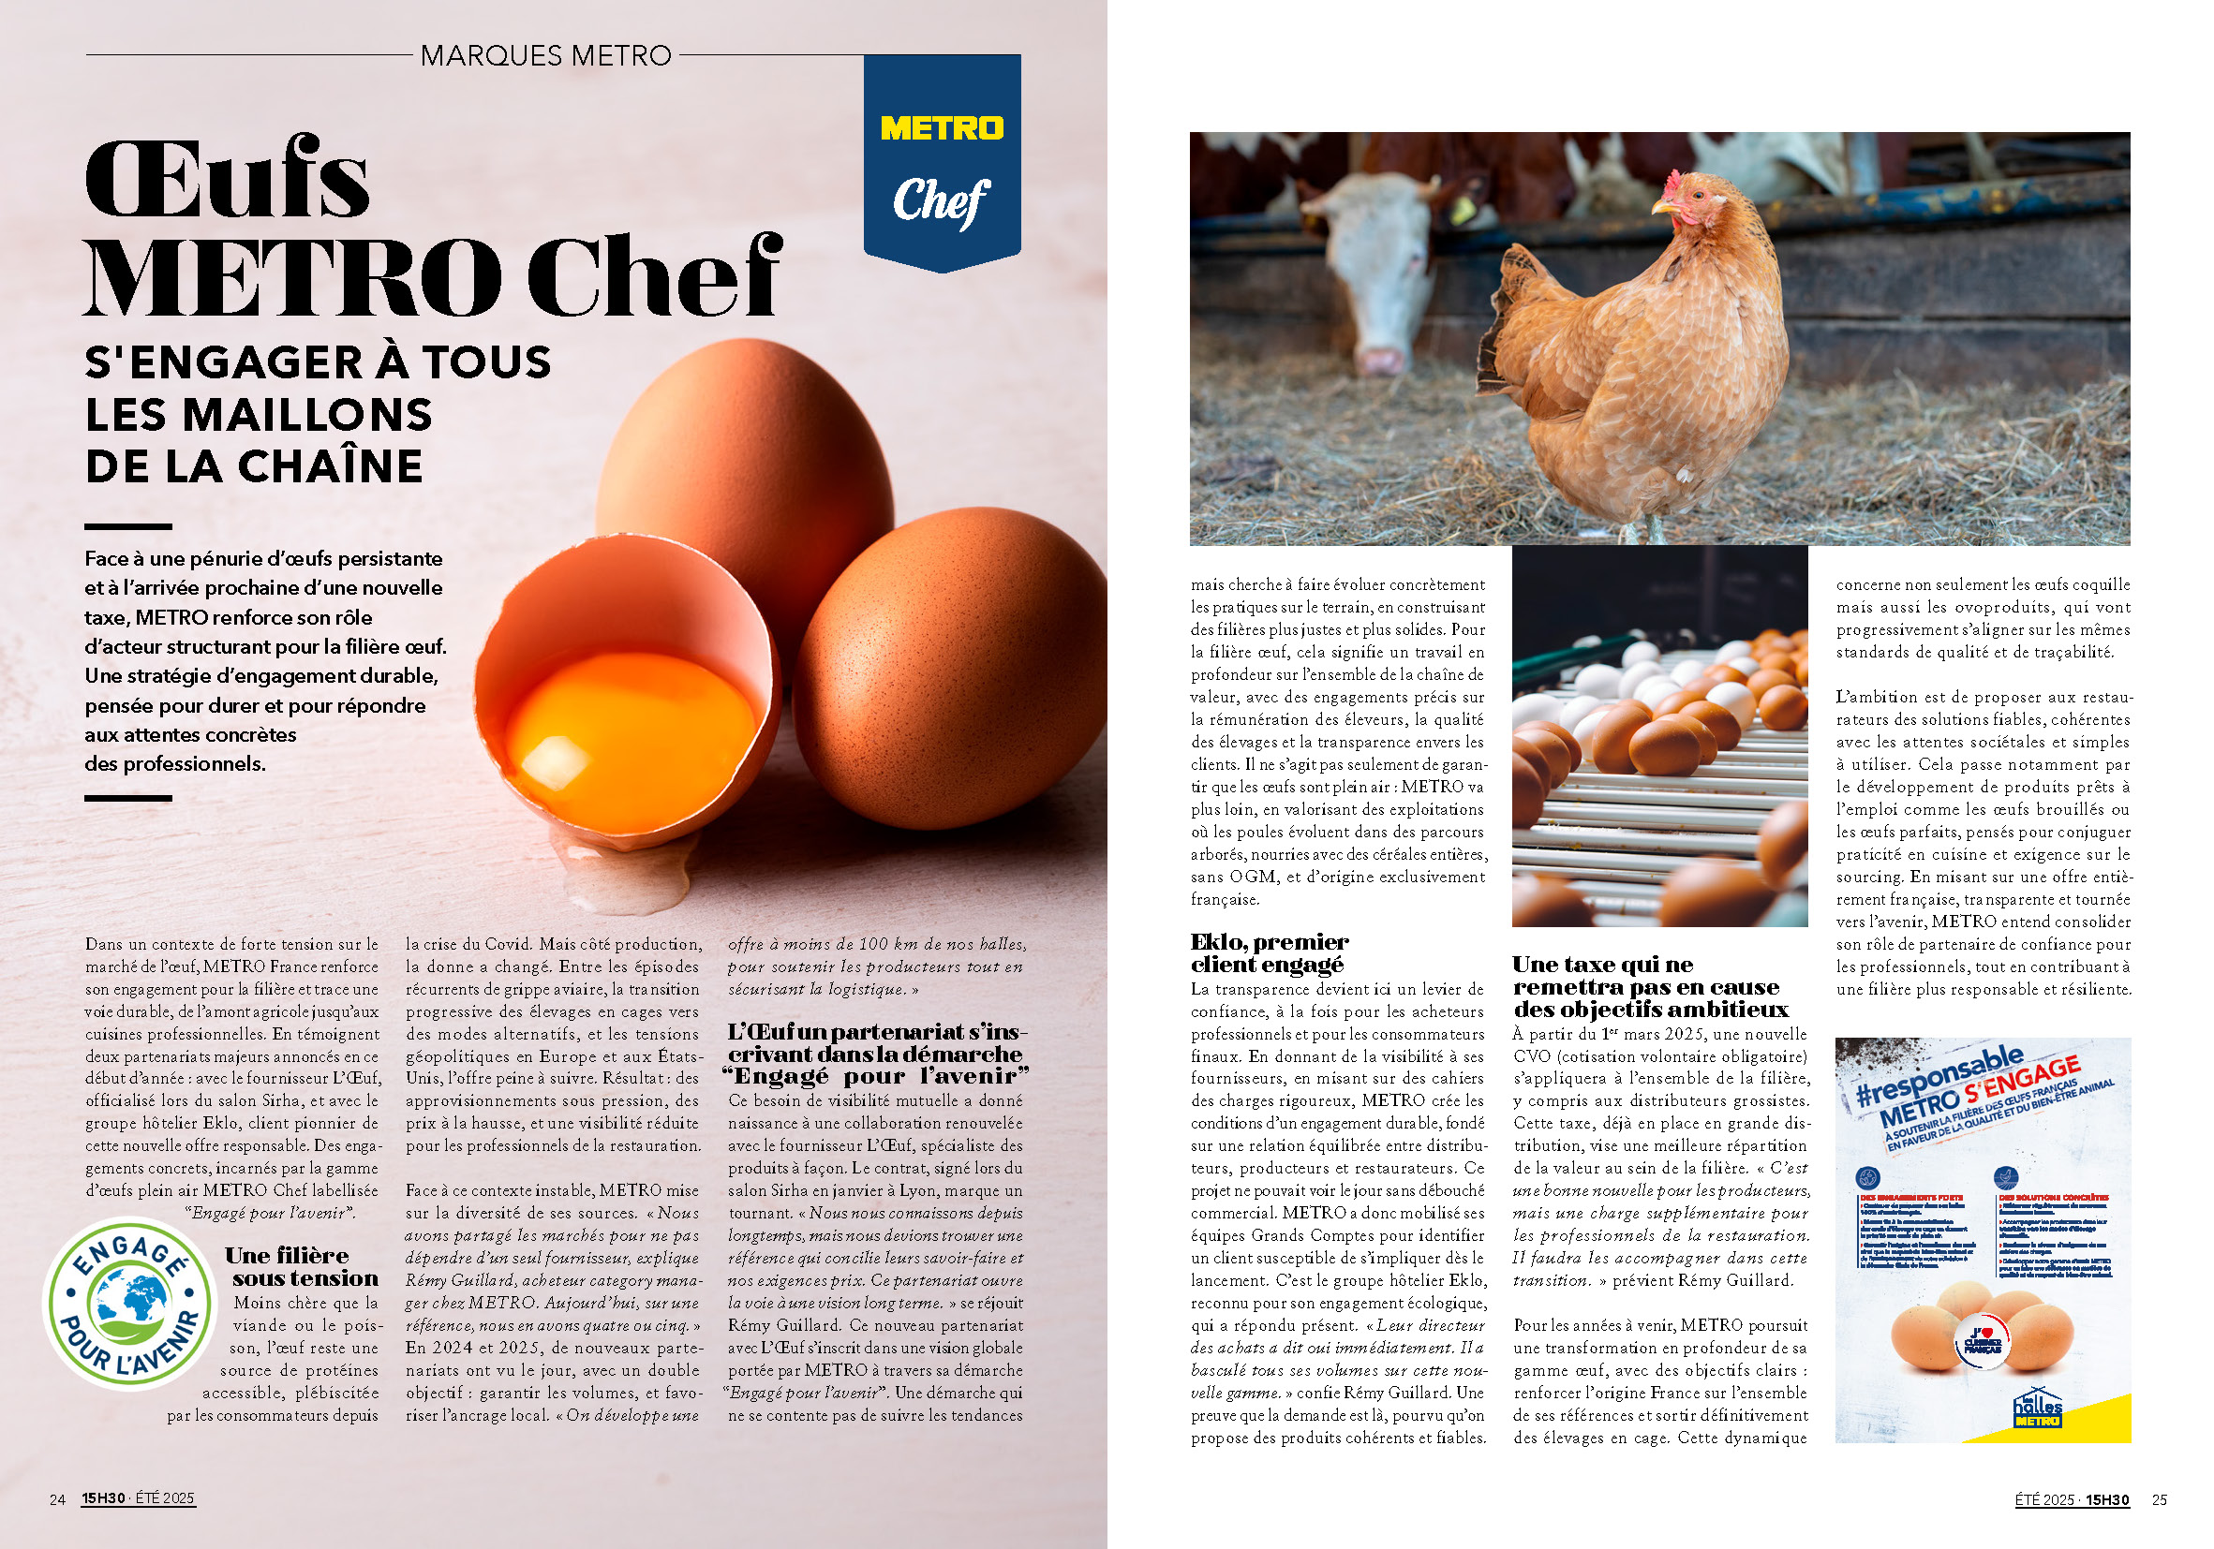
Pages 22&23 - MDD
Pour ce numéro, nous attendons les nouveautés produits MDD à relayer
Pour le Hors Série Pâtisserie -> Le lait bas carbone METRO CHEF
METRO : communiquer le contenu d’ici le 07/11

Slide 12
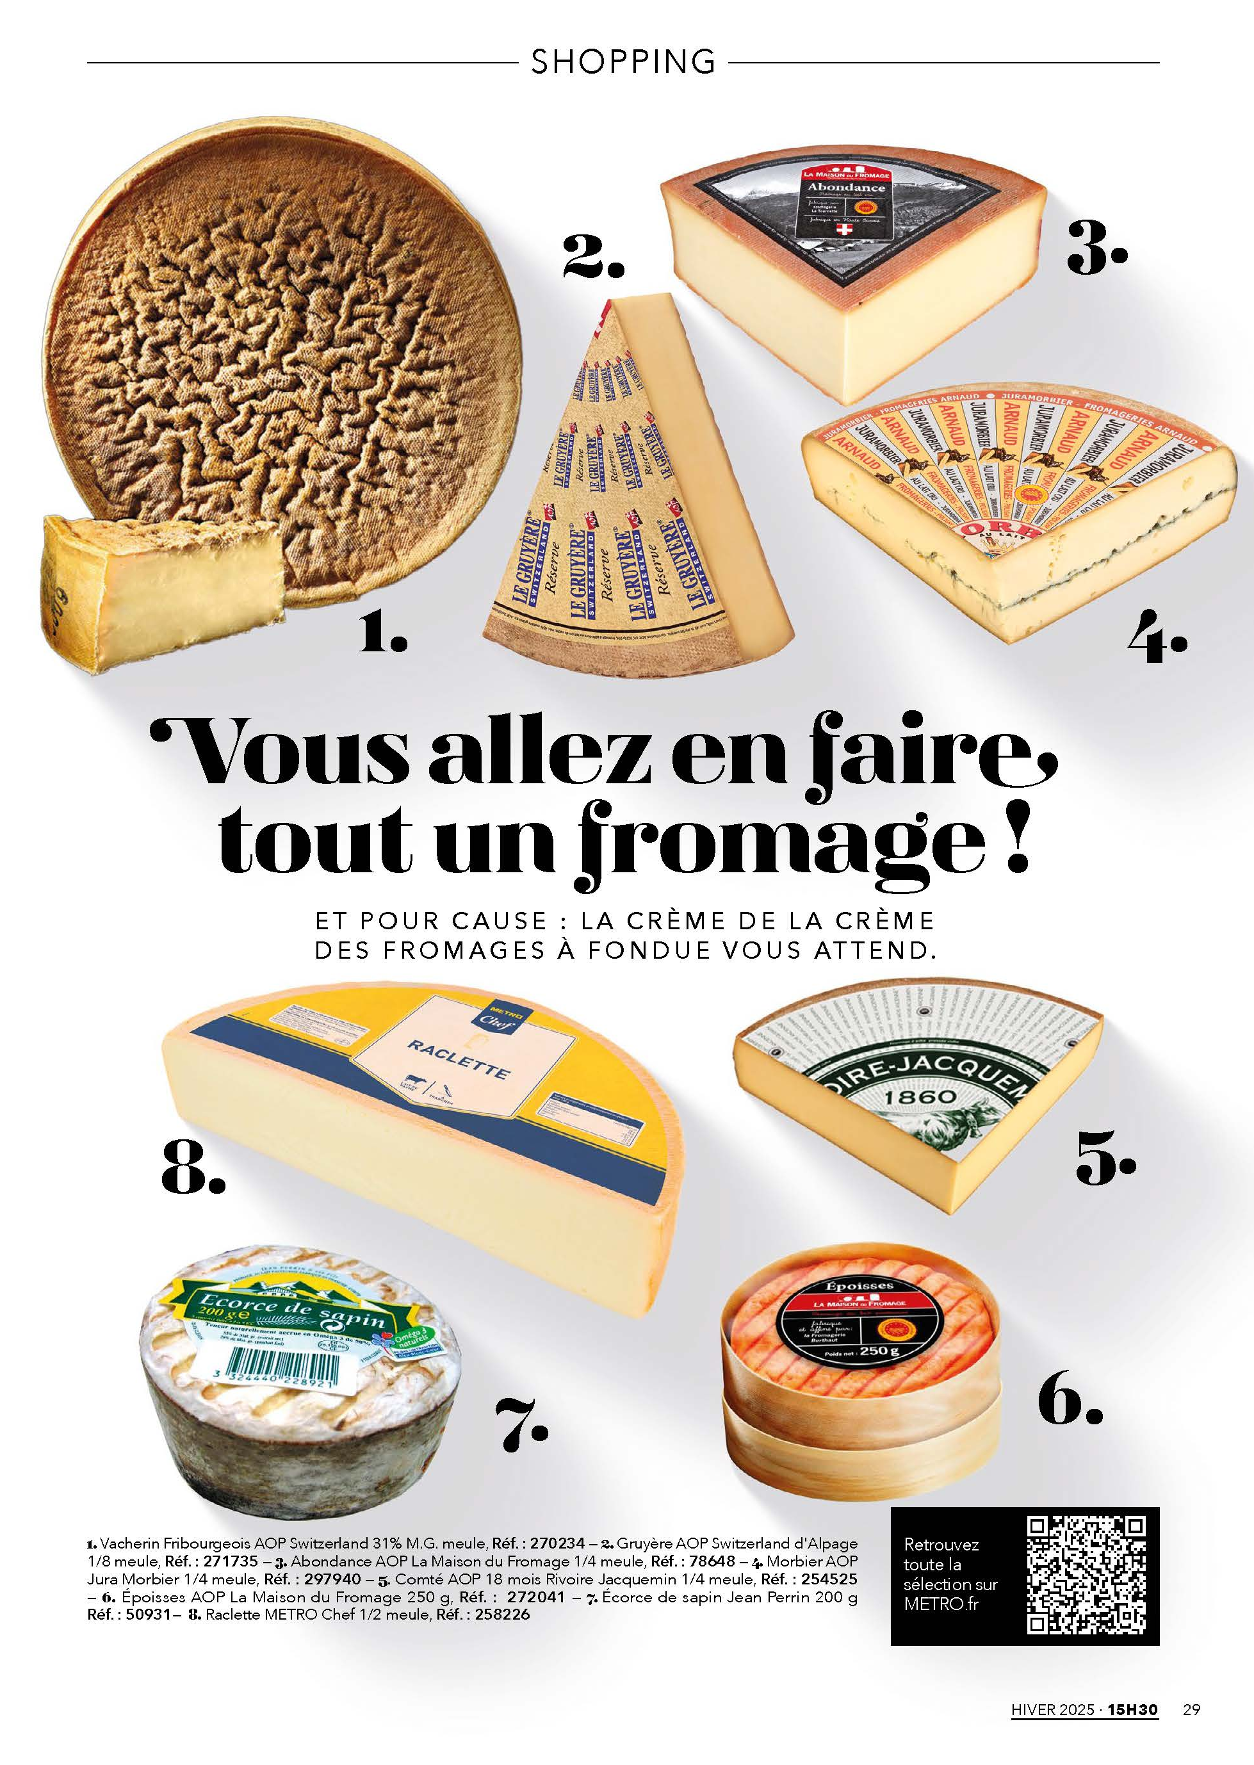
Page 25 – Shopping Catégorie
Définir une catégorie de produits et proposer différents types produits de différentes marques vendus chez METRO
Les poissons du printemps : cabillaud, raie, saint-Pierre, carpe, truite, brochet, la sardine, le thon, le saumon, le thon, le congre, le chinchard, le colin, le maquereau et le rouget barbet.
METRO : communiquer les produits d’ici le 07/11

Slide 13
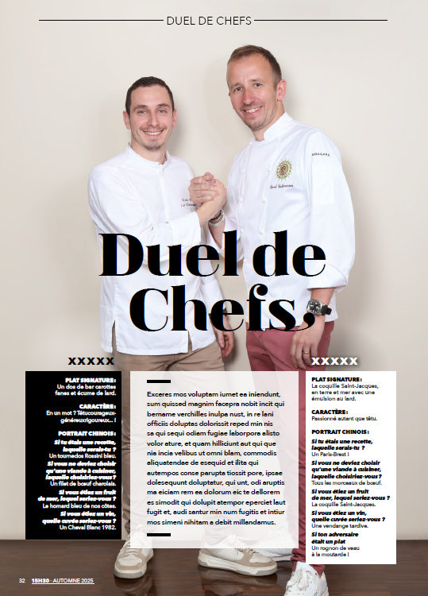
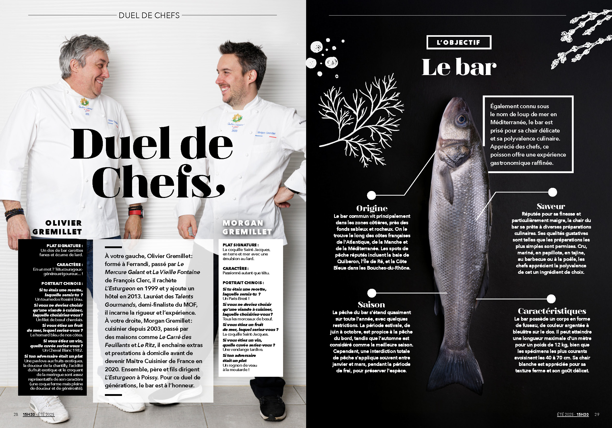
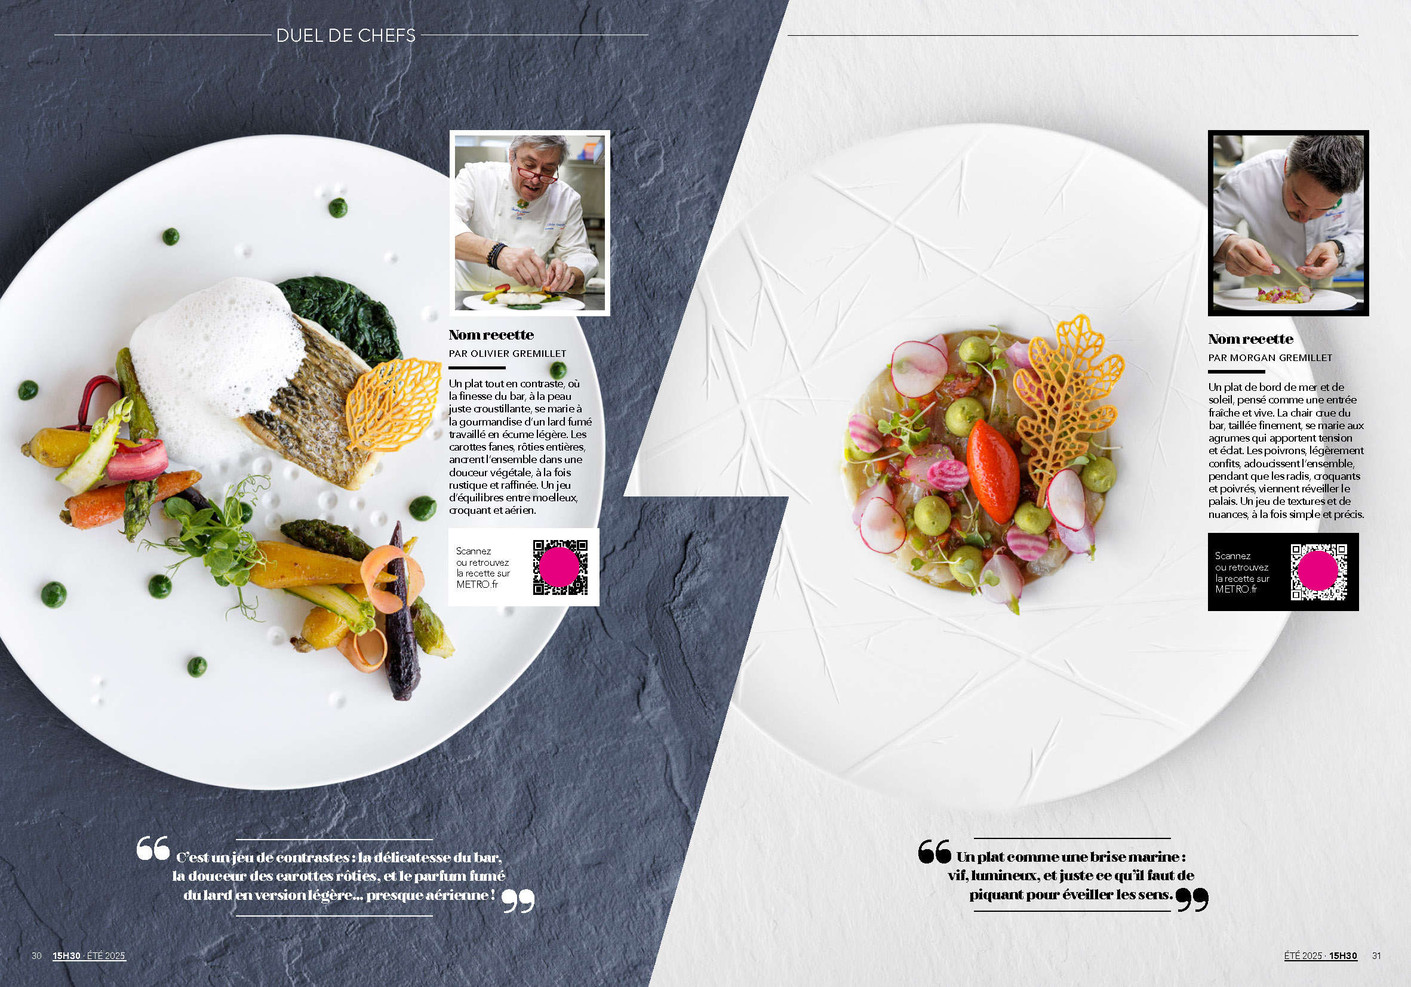
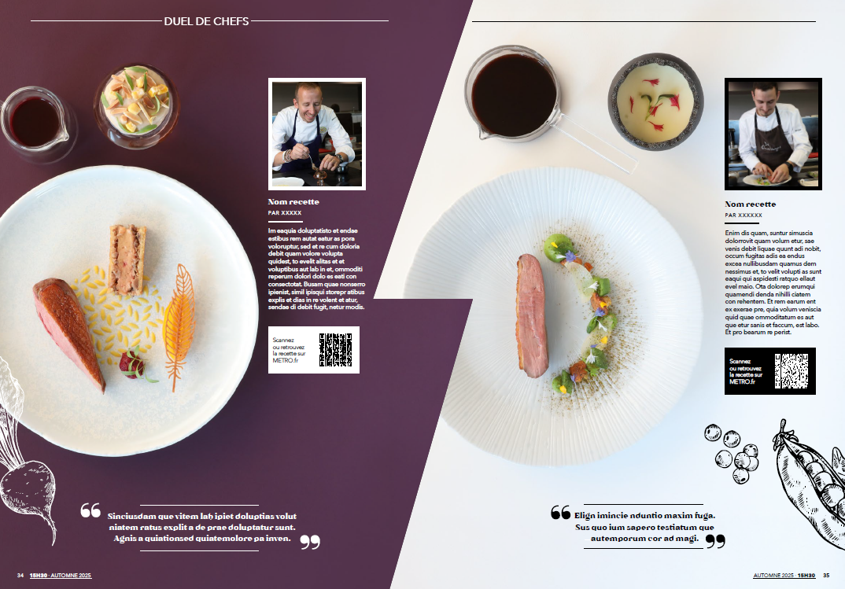
Pages 26& 27 - 28 & 29 – Duel de chefs
1 page portrait, 1 page produit, 2 pages recettes
L’oeuf
METRO : valider un chef pour le 07/11 et prévoir le shooting 1ère quinzaine de décembre

Slide 14

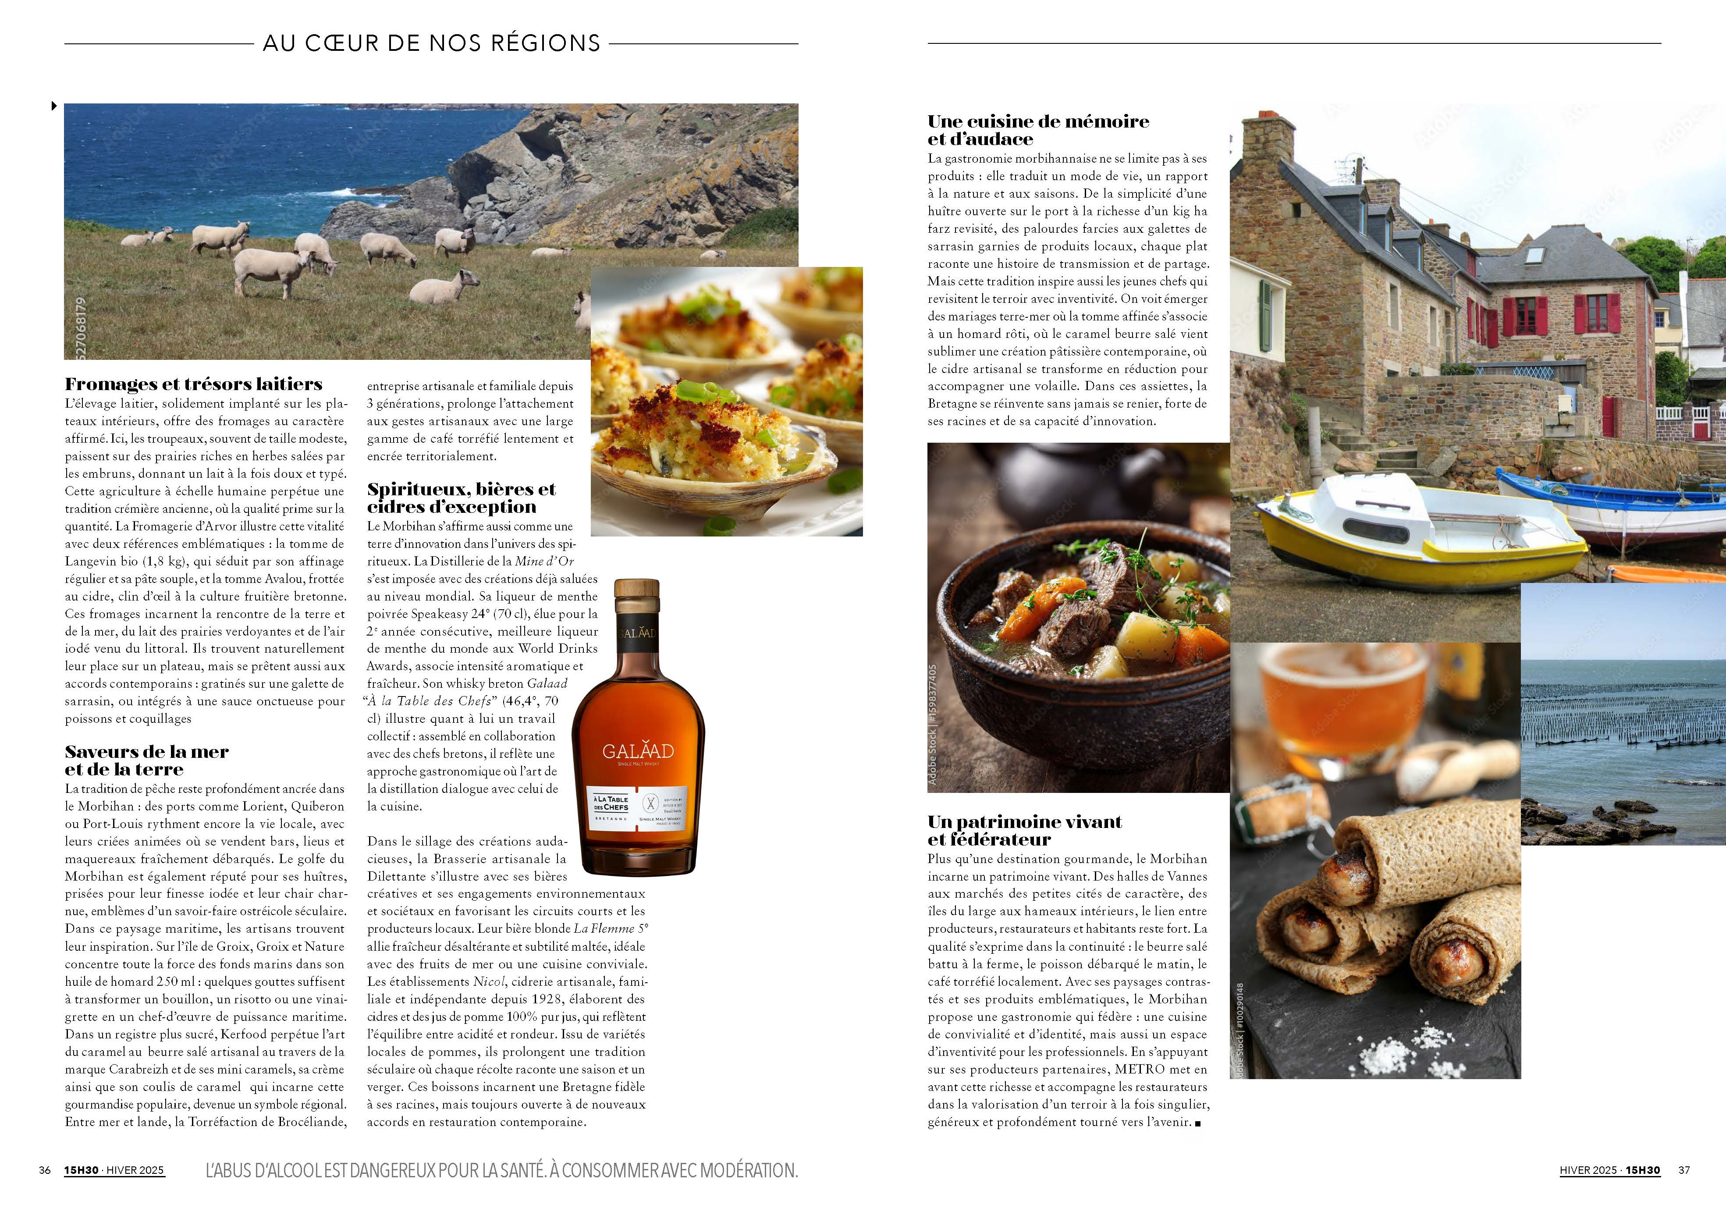
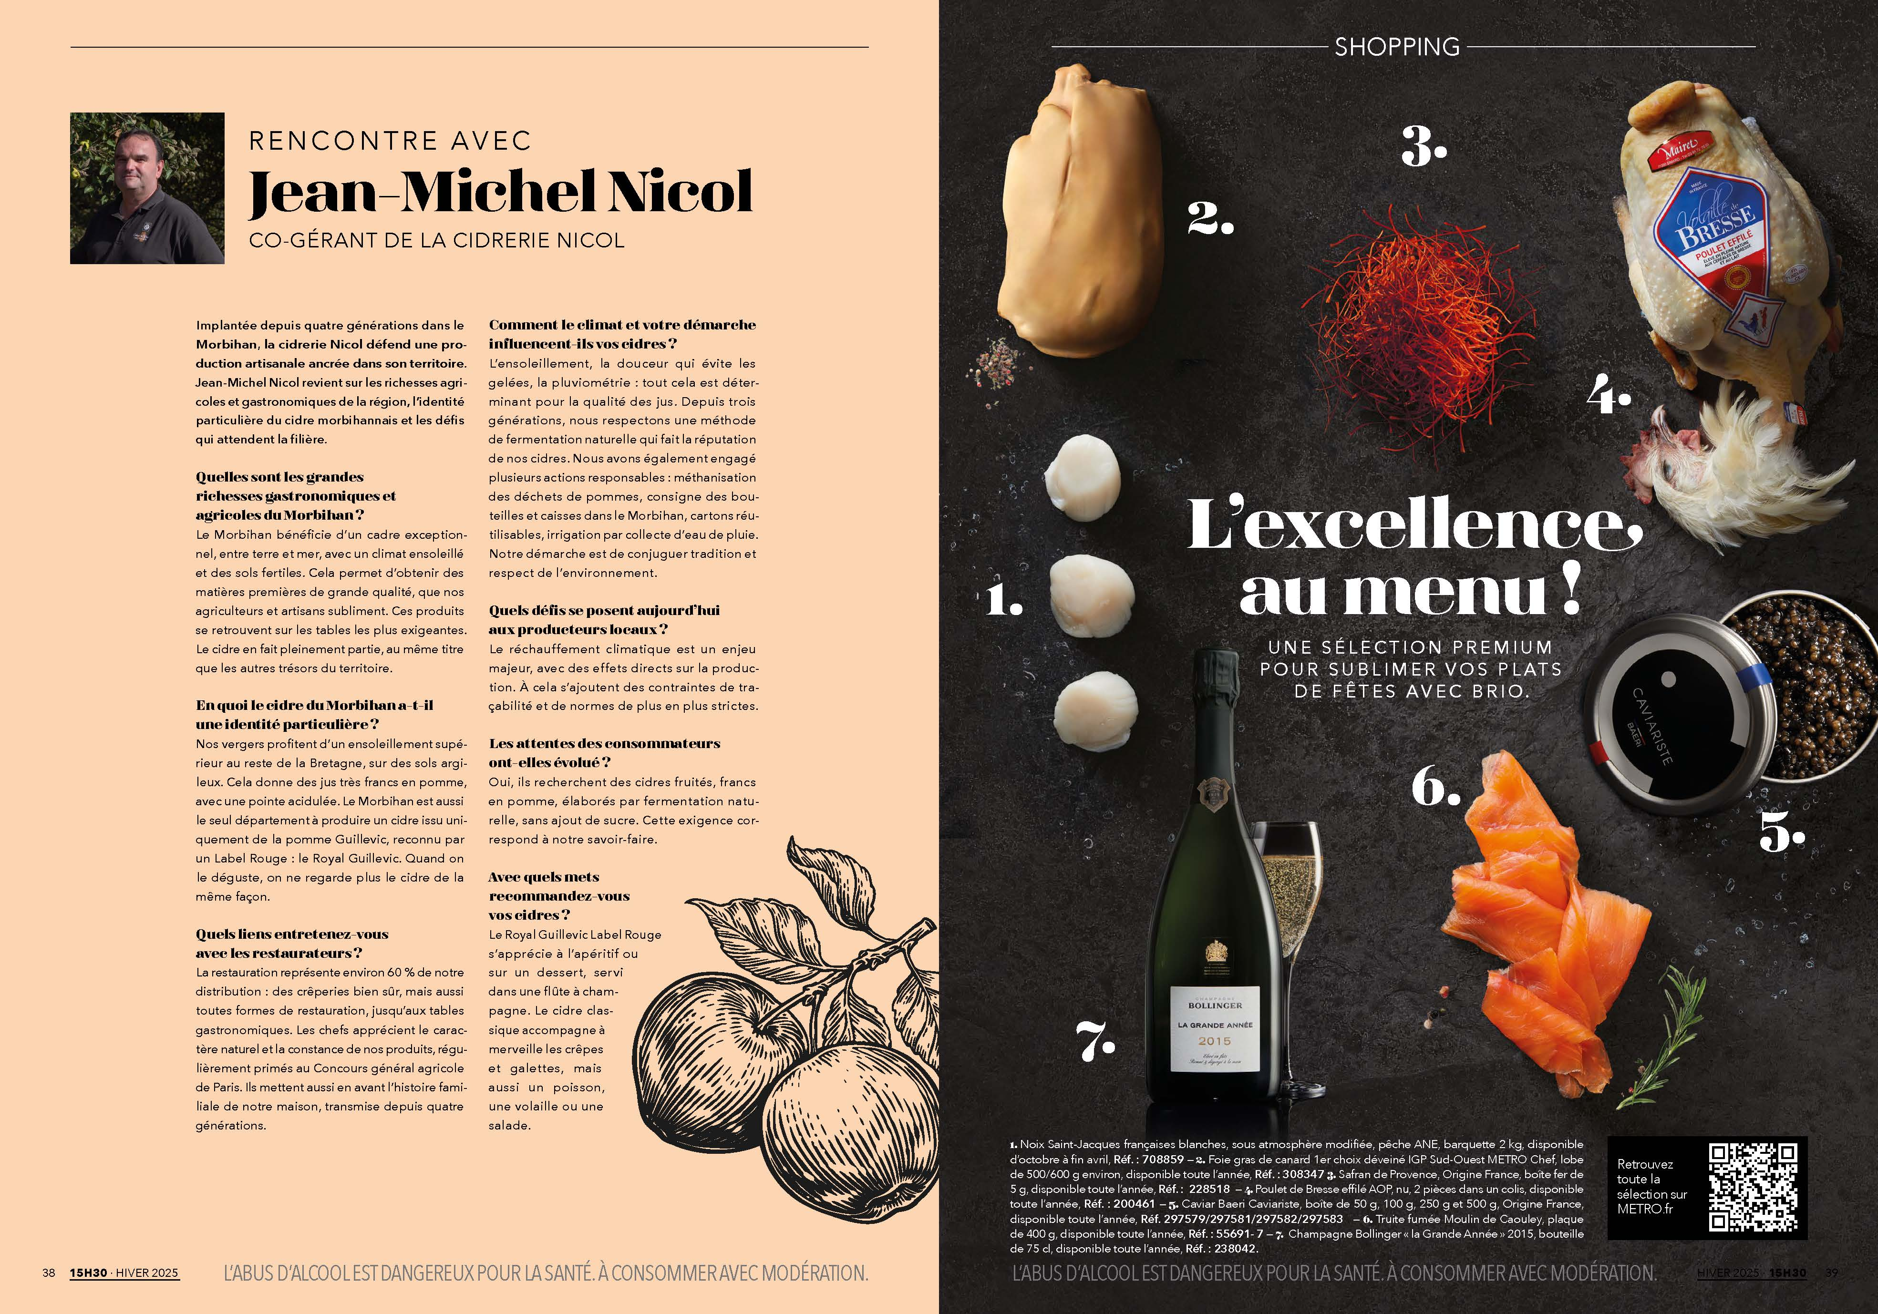
Pages 30&31 – 32&33 - 34 – Focus Région
Découvrir une région aux travers de ses produits
Le Périgord
METRO : communiquer les produits du terroir + contact du salarié METRO ou fournisseurs avant le 07/11

Slide 15
Page 35 – Shopping Food
Définir un type de produits food et proposer des produits de différentes marques, vendus chez METRO
Les Asperges
METRO : communiquer les produits d’ici le 07/11

Slide 16
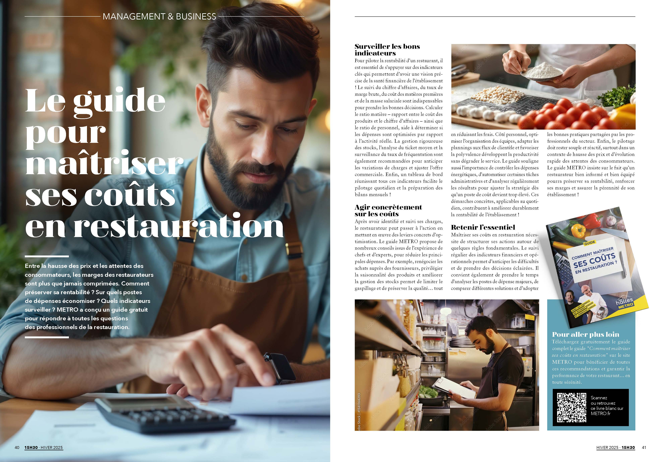
Pages 36 & 37 – Management & business
Emploi et handicap : quel management ?

Slide 17
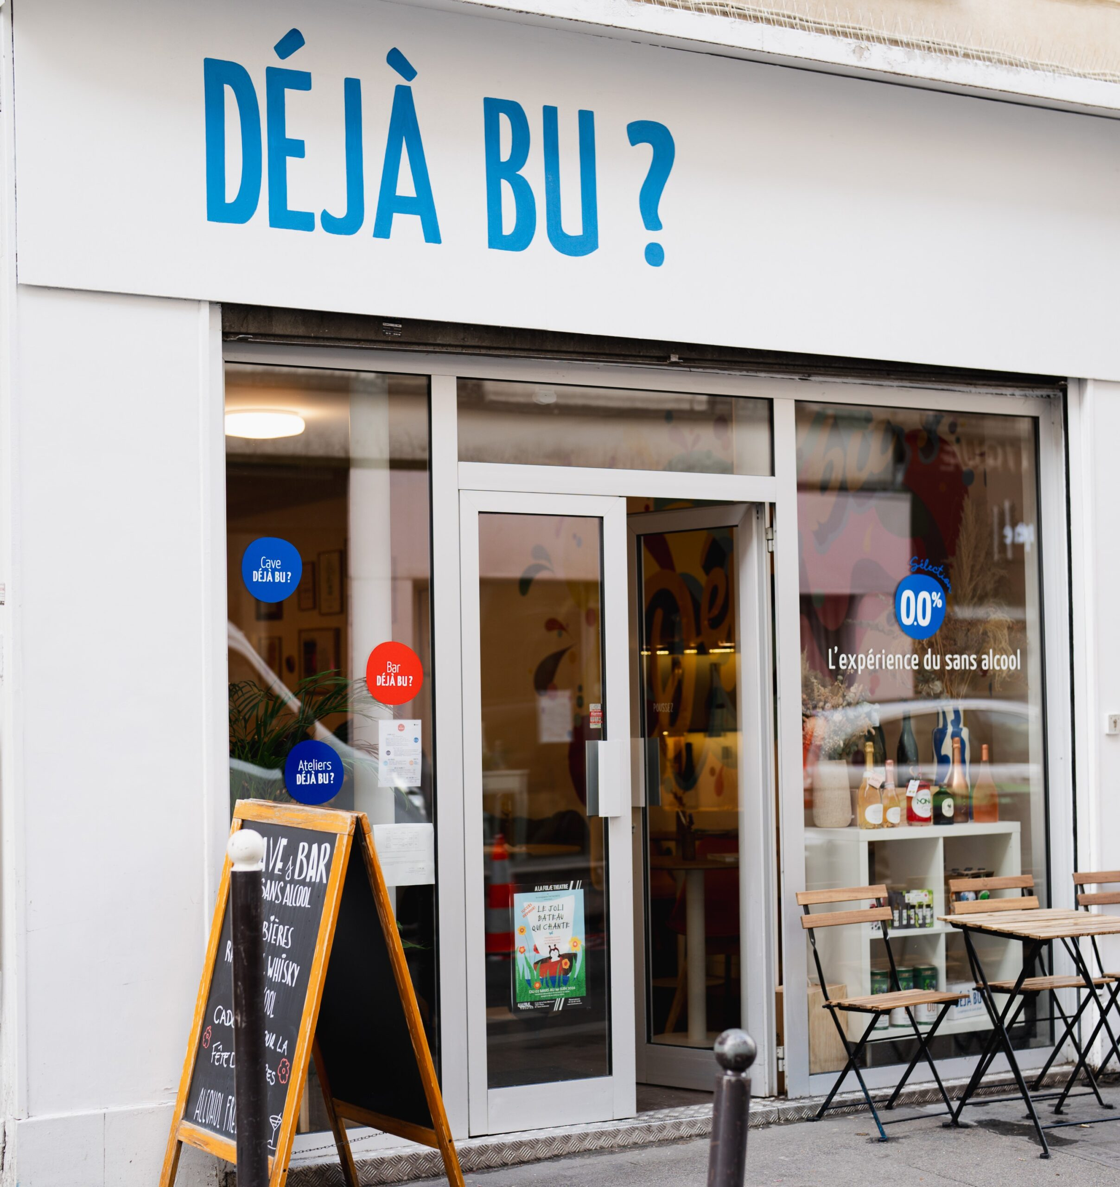

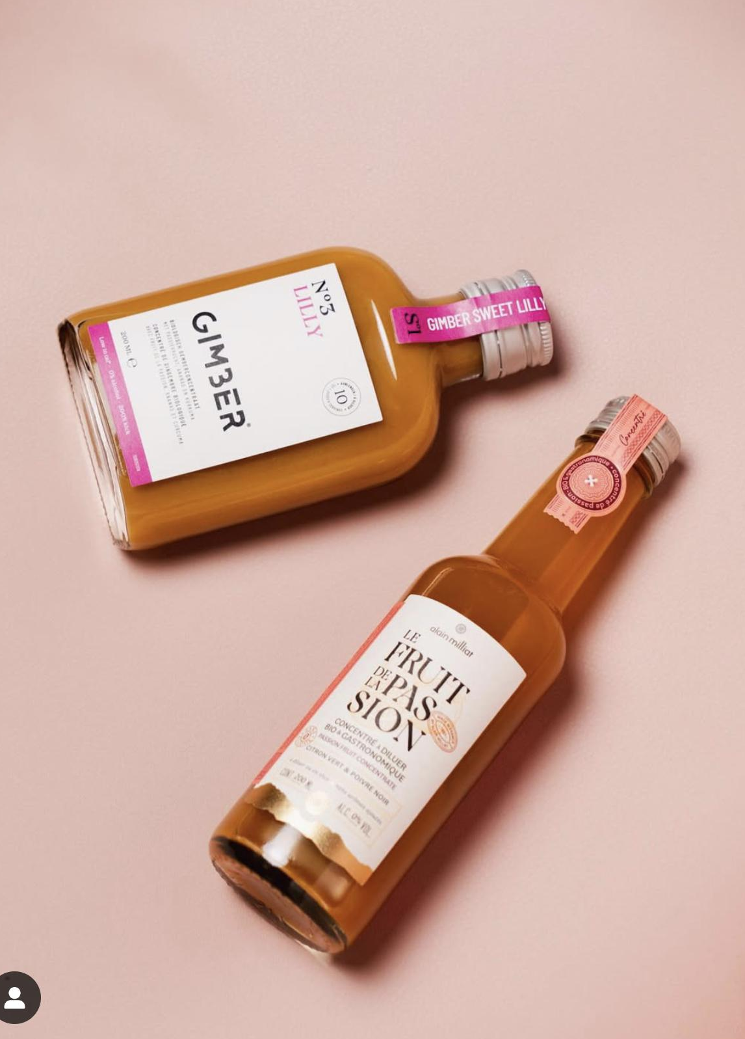
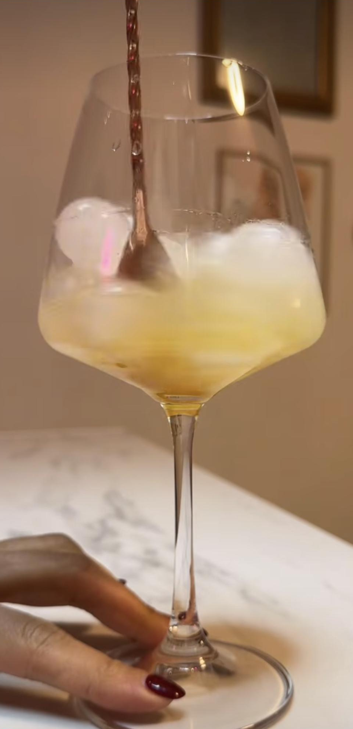
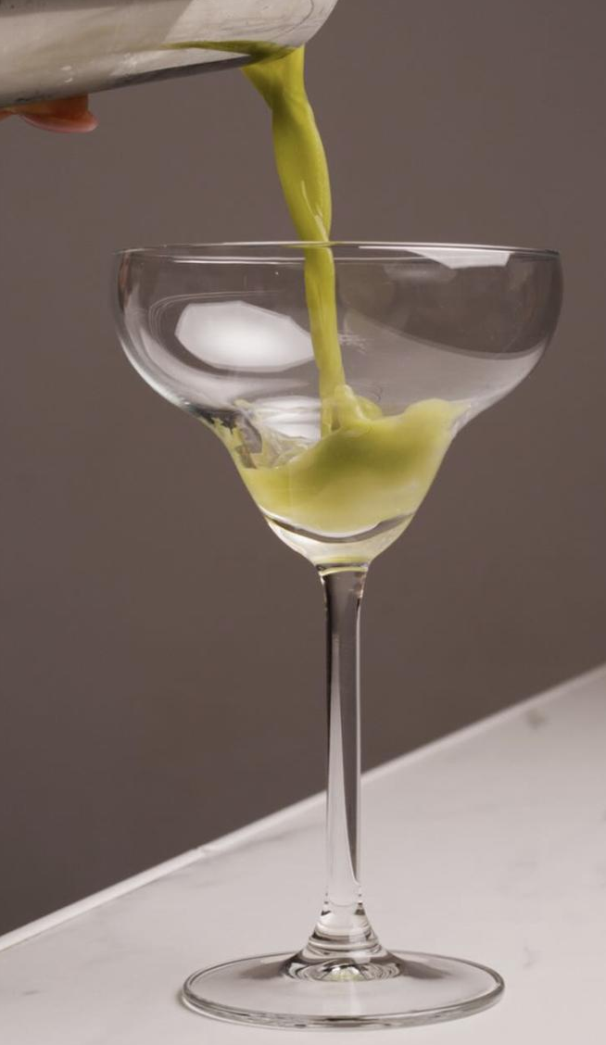
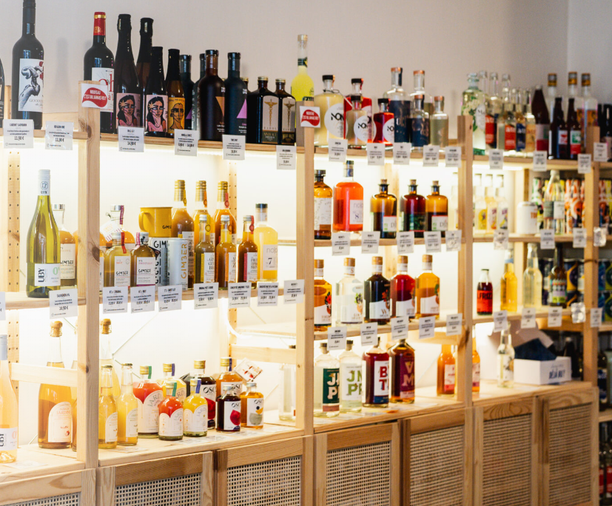
Pages 38 & 39 – CONCEPT DE RESTAURANT
DÉJÀ BU, un BAR et une CAVE SANS ALCOOL
Premier bar & cave 100 % sans alcool à Paris
Fondé par Sarah Missaoui, passionnée par la mixologie responsable
Sélection pointue de vins, bières, spiritueux & cocktails sans alcool
Produits français, artisanaux, peu sucrés ou sans sucre ajouté
Concept inclusif : trinquer autrement, sans compromis
Propose des ateliers de mixologie, animations et dégustations régulières.
Achat de bouteilles également possible

Slide 18
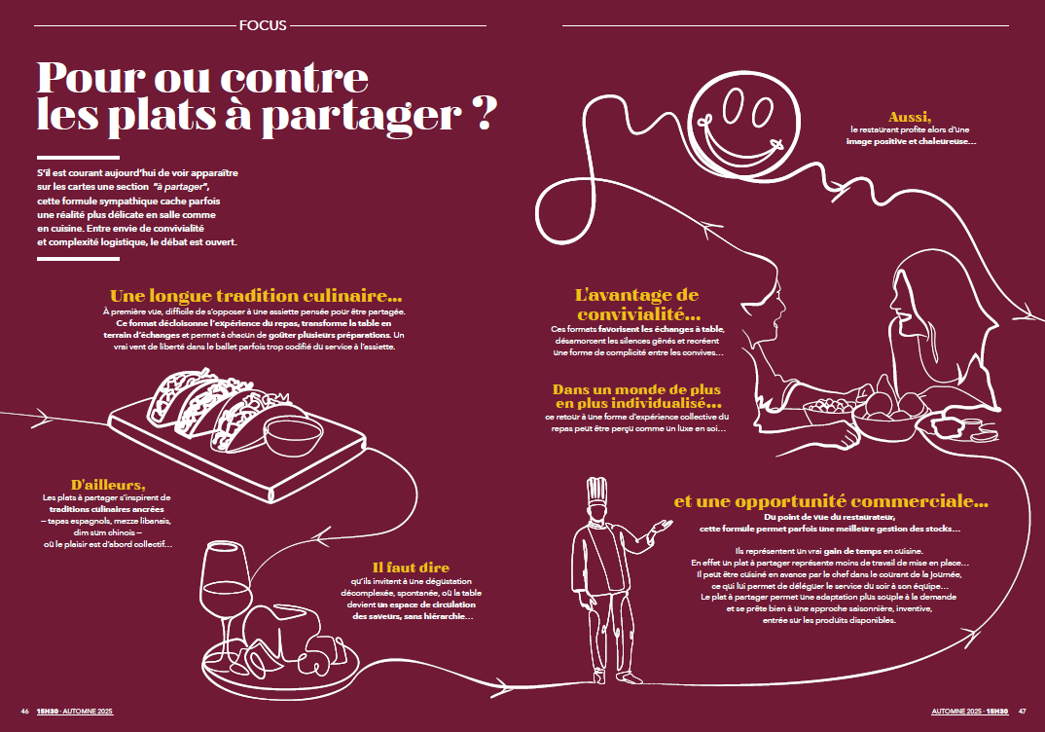
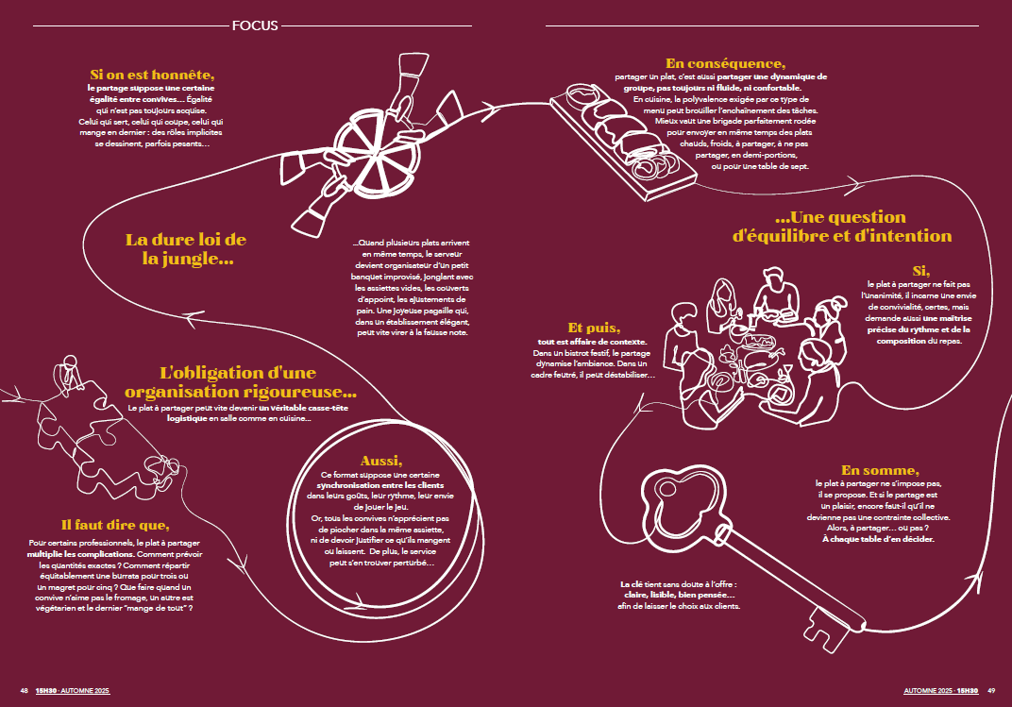
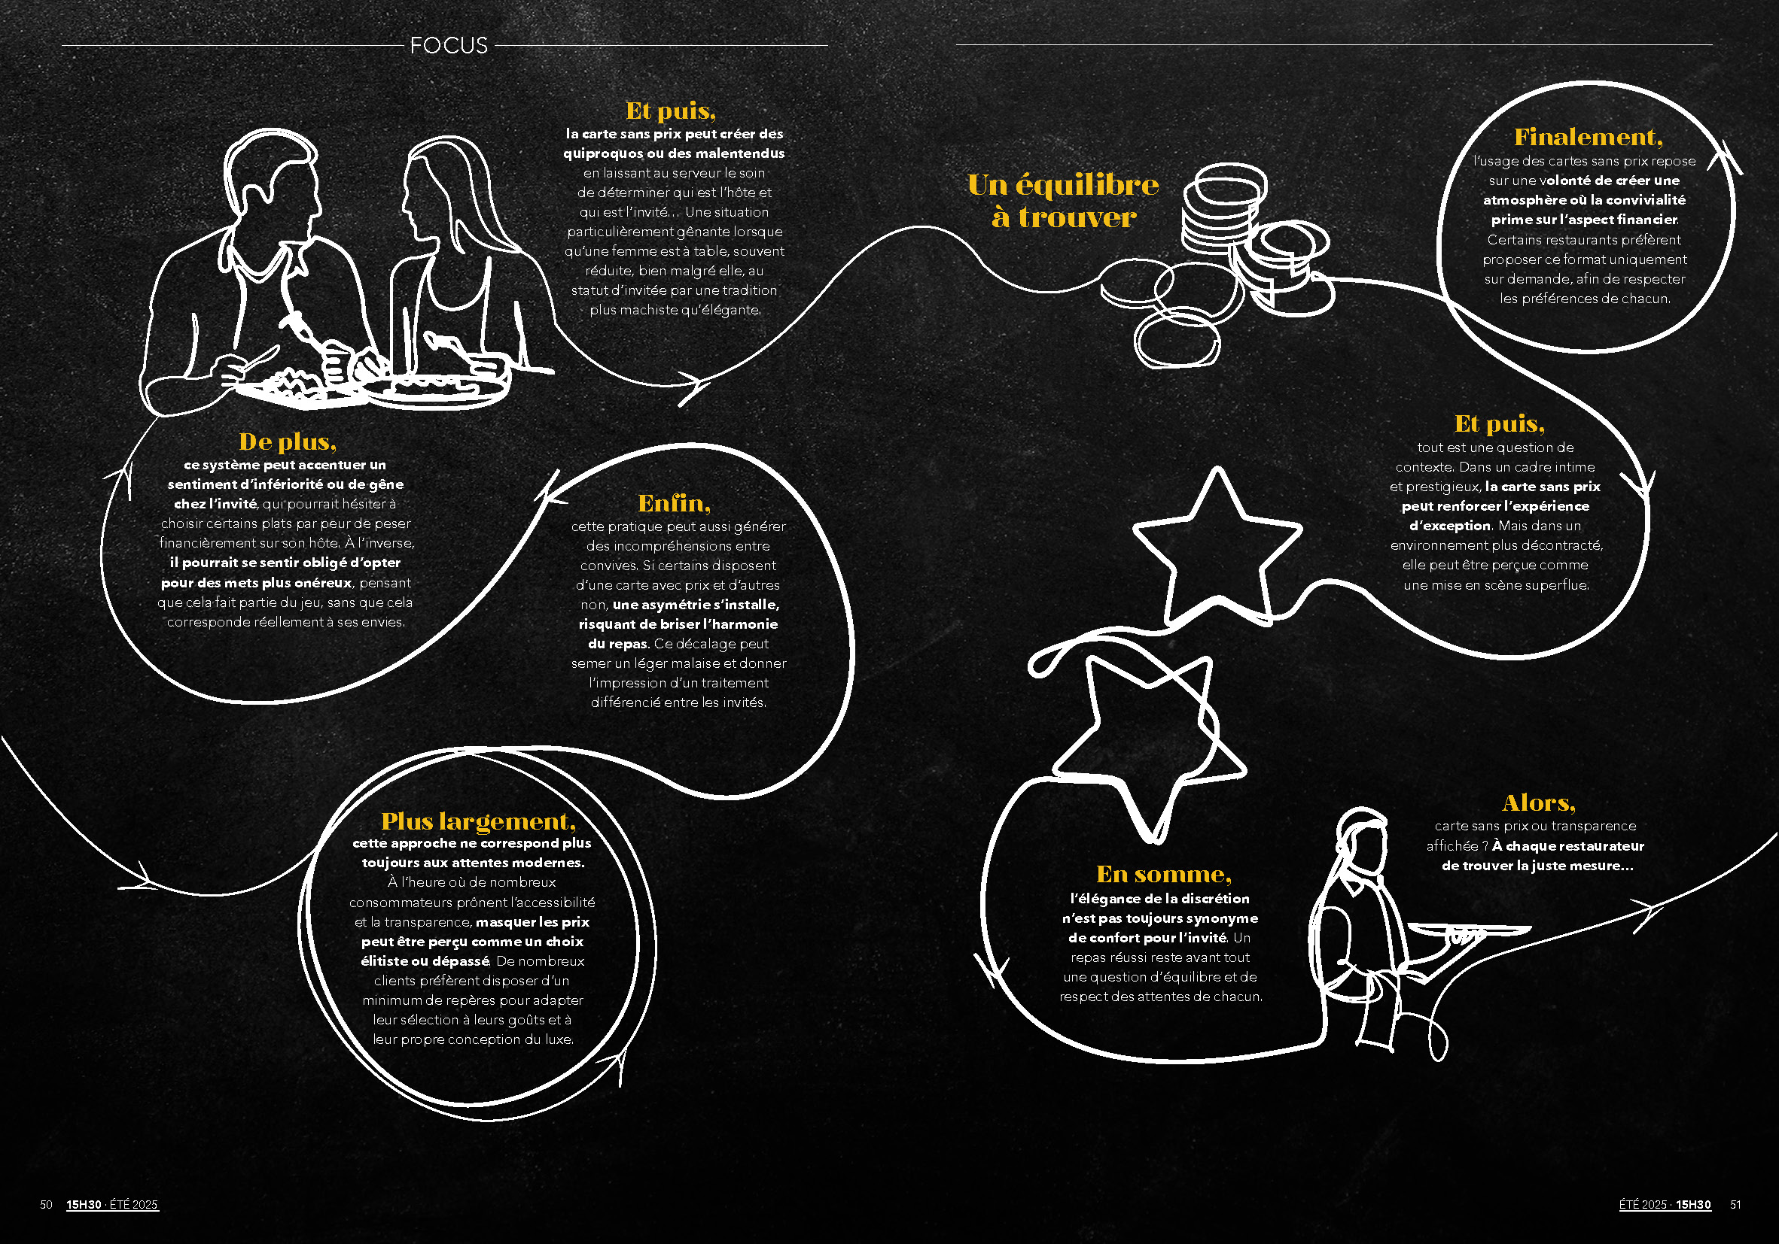
Pages 40&41 - 42&43 – Focus
Faire un sujet de société « pour/contre » :
Pour ou contre l’IA au service de la création culinaire ? L’IA révolutionne-t-elle la création culinaire ? Algorithmes et datas au service du goût.

Slide 19
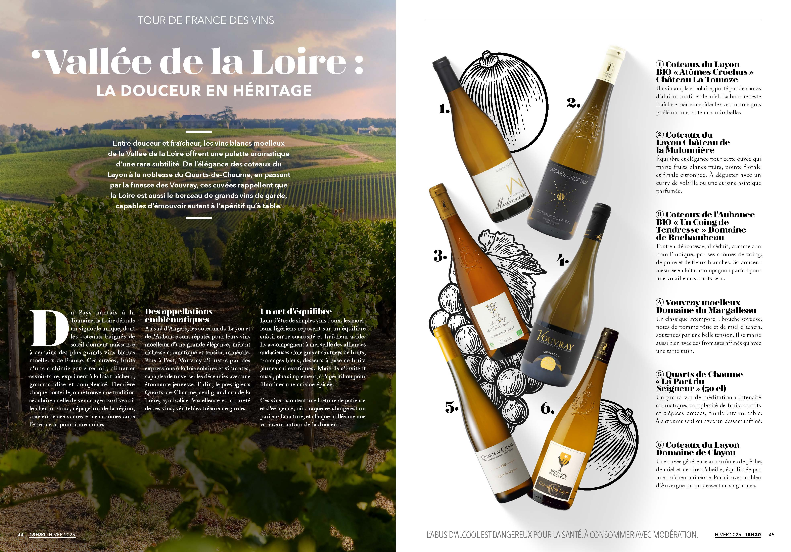
Pages 44&45 – Tour de France des vins
Mise en avant d’une nouvelle région viticole :
Les vins du monde
METRO : confirmer la région d’ici le 07/11 ainsi que les produits à mettre en avant

Slide 20
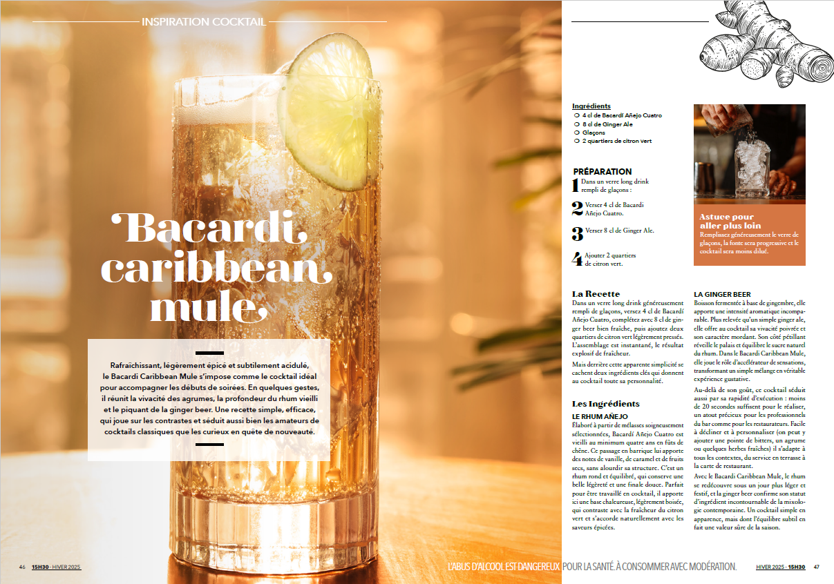

Pages 46 & 47 – Cocktail du moment
Mise en avant d’une recette de cocktail avec mise à l’honneur d’un produit
Flower Spritz : prosecco martini
https://www.metro.fr/inspiration/recette-chef/cocktail/flower-spritz

Slide 21
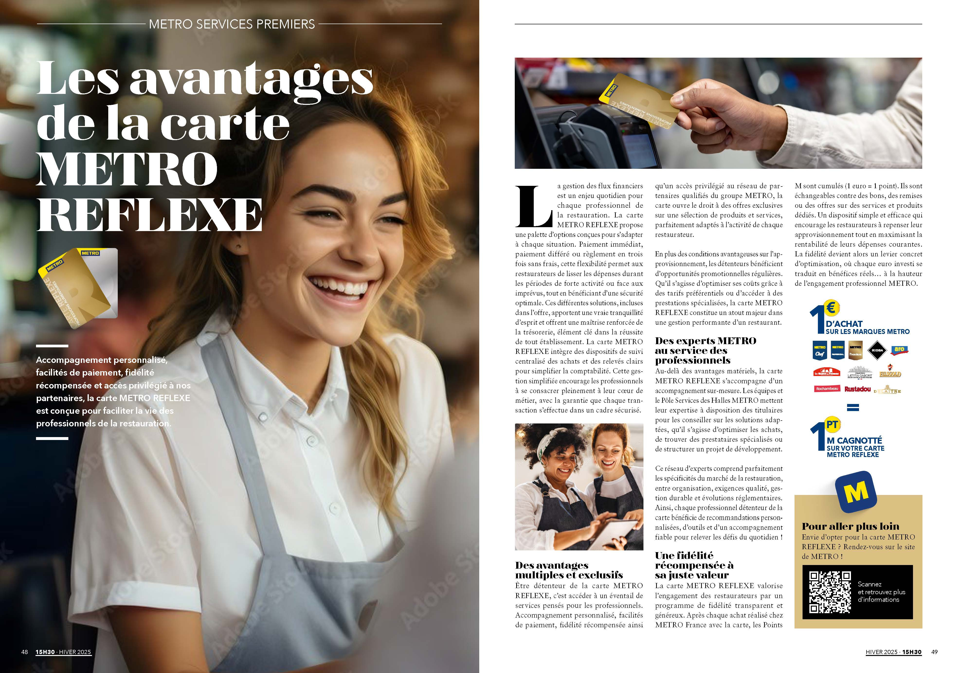
Page 48&49 – 50 – Service METRO
Mise en avant d’un service METRO
Le Bureau d’études : nouveaux cas
En attente contenu pour mettre en avant de nouveaux cas

Slide 22

Page 51 – RSE
Mise en avant d’un engagement METRO :
En attente proposition de la team RSE

Slide 23


Pages 52-53 & 54-55 – Produit star
Mise en avant d’un produit et ses différentes variétés avec astuces recettes et anti-gaspi :
Les Salades vertes : fin de la mache, du cresson et des chicorés, début de la laitue, de la batavia, la romaine et la feuille de chêne
METRO : confirmer l’assortiment produit disponibles le 07/11

Slide 24

Page 56 – Shopping Non Food
Définir un type de produits non-food et proposer des produits de différentes marques, vendus chez METRO.
Nouvelle collection mobilier de Salle
Sur le 15H30 n°18 de juin -> mise en avant du mobilier Terrasse
METRO : communiquer les produits d’ici le 07/11

Slide 25


Pages 57 – 58&59 – 60&61 – La Gazette de Ferniot
Gazette de Vincent Ferniot : en attente confirmation V. Ferniot
Articles
Recettes
En attente retour V. Ferniot
Pour le Hors Série Pâtisserie -> le chocolat
V FERNIOT : envoyer les éléments déf avant le 07/11

Slide 26
Pages 62&63 – La jeune garde à l’honneur
Portrait/interview d’une jeune chef à sélectionner parmi les chefs qui participent aux concours dont METRO est partenaire
-> sélection du chef à venir
Antonin Buron (TBC)
METRO : communiquer les contenus d’ici le 07/11

Slide 27

Pages 64&65 – Partenariat
Mise en avant d’un partenariat de METRO
Retour sur Finale France Bocuse d’Or 2027
En attente contenu suite au concours
METRO : communiquer les contenus d’ici le 07/11

Slide 28

Pages 66&67 – Vu sur le web
Mise en avant des dernières parutions sur les différents sites METRO :
Les producteurs fleg
METRO : communiquer les contenus d’ici le 07/11

Slide 29

Page 68 – Dans le rétro
Proposer des recettes d’autrefois, pratiques culinaires oubliées, petites histoires et légendes de plats.
La brandade de morue
-> Pour le 15H30 En salle Service et sommellerie : crêpe suzette (pour le geste du maître

Slide 30

Page 70 – L’ustensile
La Crêpière METRO Chef
En attente infos produit

Slide 31
Page 71 – Quiz
Quiz avec des questions autour de la gastronomie

Slide 32
Planning
Comité de rédaction : 16/10/2025
Livraison des contenus et des contacts : 07/11/2025
Shoot « Chef à la Une » + Duel de chefs : 1ère quinzaine décembre
Date déf de remise des insertions pub le 01/12/2025
Envoi des PDF HD le 29/12/2025
Validation des PDF HD le 05/01/2026
Départ imprimeur : 07/01/2026

